Slide 1
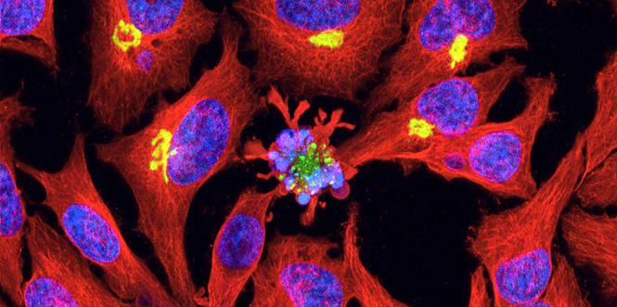
细胞的死亡和再生
第4节
Notes:
在今天的课程中，我们将继续讨论细胞相关内容。上节课我们从癌症的角度探讨了细胞分裂，或者说细胞的异常生长。
大家都知道，细胞理论的核心观点之一就是“细胞是生物体结构和功能的基本单位”。现代生物学研究不再通过解剖来研究结构，而是通过研究细胞来揭示生物体的结构与功能。这是细胞理论的重大突破，它使得生物学家能够从细胞的微观层面研究生命现象，从而更好地理解生物体的生长、发展和功能。
既然细胞是生物体的基本单位，我们自然会联想到细胞的生、老、病、死过程。我们上节课讲到了细胞的“生”和“老”，而今天我们将着重讨论细胞的“死亡”和“再生”这两个重要话题。细胞死亡与生物体的疾病和死亡紧密相关，因此它是生物学研究中的一个重要课题。
此外，我们还将讨论再生。大家都知道，人体并不像一些物种那样具有再生能力。尽管如此，近年来再生医学成为了一个重要的研究领域，尤其是在器官损伤或衰老的情况下。尽管人体不能像某些动物那样重新生长缺失的肢体，但有些器官仍然具备一定的再生能力。再生医学的研究为治疗这类疾病提供了新的希望。
综上所述，今天我们讨论的细胞死亡与再生。

Slide 2
内容提要
细胞凋亡
细胞自噬
干细胞
Notes:
在这节课中，我们将研究三个关键主题：细胞凋亡、细胞自噬和干细胞。细胞凋亡是细胞程序性死亡的过程，而细胞自噬则是一种自我清除的机制。接下来，我们还会了解干细胞及其在再生和修复中的重要角色。

Slide 3
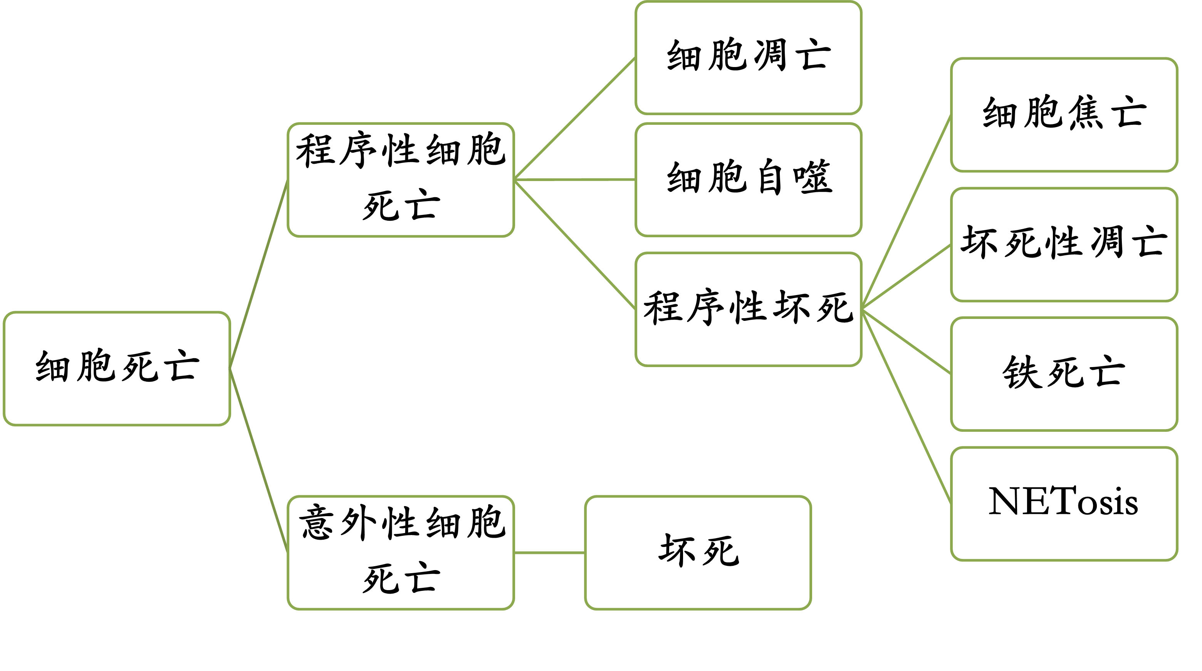
细胞死亡的类型
严格调控
内部信号
外界信号
Notes:
根据目前的科学研究，细胞死亡可以分为两大类：意外性细胞死亡和程序性细胞死亡。
首先，大家来思考一下，什么是意外性细胞死亡？可以在聊天框中输入你的想法。
意外性细胞死亡的特点是什么？有同学提到“坏死”，这是一个非常好的例子。那么，坏死具体指的是什么呢？它通常是由外部环境的强烈物理或化学因素引起的。例如，细胞在受到病毒感染、细菌感染或者强烈的物理化学冲击时，往往会发生坏死。
在这一过程中，细胞并没有经过预设的程序调控，而是直接因为外界不利因素的影响（如极端温度、强酸或强碱等）导致结构受损，最终死亡。例如，皮肤接触强酸或强碱时，细胞膜被直接破坏，导致细胞死亡。细菌和病毒感染虽然也会导致细胞死亡，但这种死亡往往是程序性死亡的一部分，并且由特定的生物学过程所控制。病毒或细菌引发的死亡与物理化学的伤害不同，它们通过引发细胞内信号通路的变化，间接诱导细胞走向死亡。
那么，什么是程序性细胞死亡呢？程序性死亡又被称为“严格调控的细胞死亡”，也就是我们通常所说的细胞凋亡。与意外性死亡不同，程序性死亡是由细胞内外的信号共同调控的。就像我们上节课讨论的细胞周期，细胞周期同样是受到内外部信号的调控。内部信号类似于洗衣机的“监测器”，能够监控机器的各个部件，如果有零件松动或工作异常，洗衣机就会停下来。同理，细胞在面对损伤或其他诱因时，也会通过内外部信号的调控，决定是否启动死亡程序。
因此，程序性细胞死亡是由精细的调控机制决定的，而不是像意外性死亡那样直接由外部极端环境所引起。细胞通过内外部信号的协调作用，启动自我毁灭的过程，以保持生物体的整体健康和稳定。

Slide 4
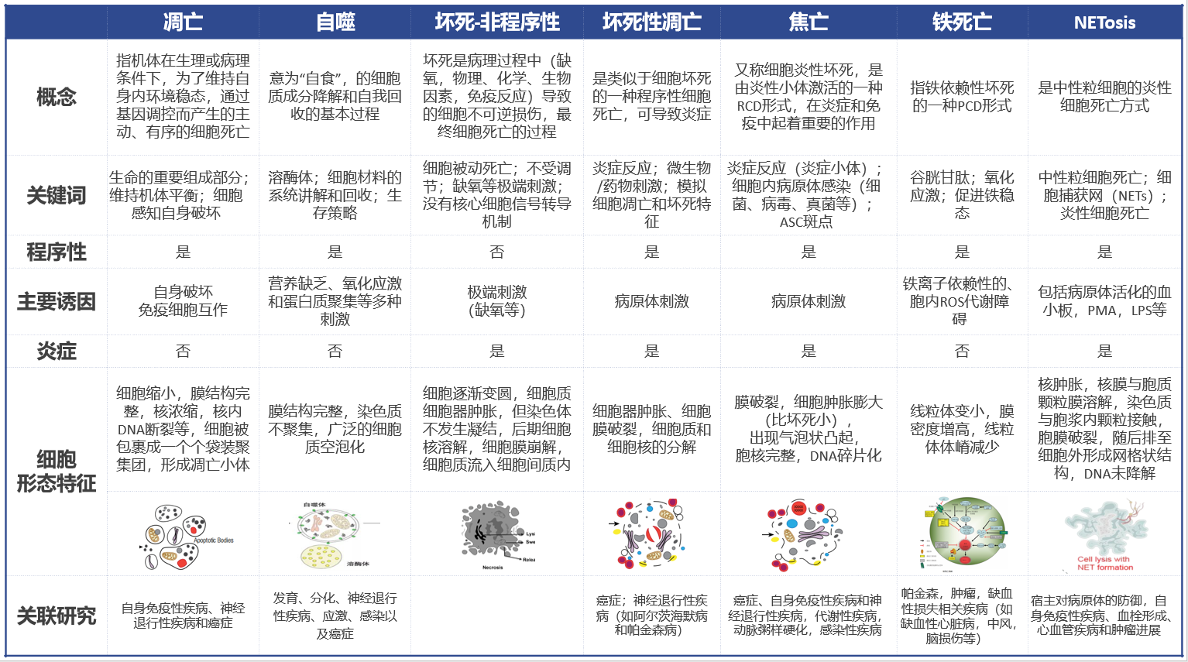
Notes:
这页表格详细列出了不同类型的程序性死亡。我们可以看到每种类型都有其独特的概念、关键词、程序性和主要原因。例如，细胞凋亡是细胞在受到内部或外部信号时的程序性死亡，而细胞自噬则是细胞通过自我降解来清除受损的细胞器和蛋白质。此外，炎症反应、细胞形态特征和关联研究也有显著不同。了解这些细胞死亡类型的差异，有助于我们深入理解细胞在各种条件下的不同反应及其生物学意义。

Slide 5

1. 细胞凋亡
1.1 什么是细胞凋亡？
1.2 细胞凋亡的机制
1.3 细胞凋亡与疾病
Notes:
接下来，我们将讨论细胞凋亡（Apoptosis）。这一单词来源于希腊语“apoptosis”，指花朵的凋谢或叶子的枯萎掉落，特别是在秋天，树上的叶子枯黄并掉落的现象。这个过程形象地描述了细胞凋亡的特点：细胞的死亡是一个自然、有序的过程。

Slide 6

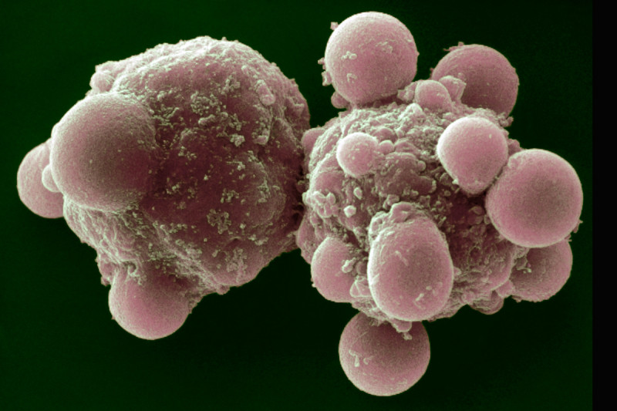
1.1 什么是细胞凋亡（Apoptosis）？
一种程序化（被调控）的细胞死亡，或称“细胞自杀”。
Notes:
细胞凋亡也被称为细胞自杀，因为它是由细胞自身控制和启动的死亡程序。
细胞凋亡是程序化的细胞死亡，与意外性细胞死亡（如坏死）不同，它是一个被严格调控的生物学过程，通常由细胞内外的信号共同决定。当细胞受损、感染或在其他压力下，细胞通过一系列复杂的信号通路启动自我毁灭，以保护机体免受更大的伤害。

Slide 7
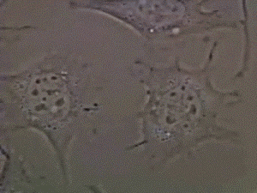
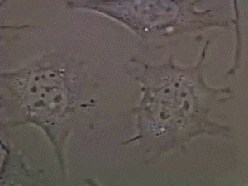
细胞凋亡 (Apoptosis)
Notes:
这张图展示了电子显微镜下的细胞凋亡过程。在显微镜下，我们可以观察到凋亡细胞的一些特征，如细胞膜起泡、染色质凝聚和核碎裂。这些变化是细胞凋亡的典型标志。

Slide 8
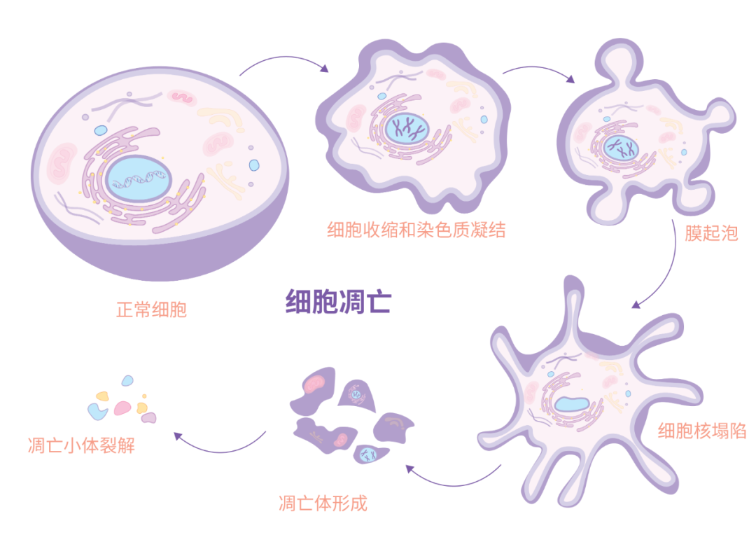
Notes:
这张图形象地展示了细胞凋亡的过程。从正常细胞开始，细胞逐渐收缩，染色质凝结，并伴随细胞膜起泡。随后，细胞核塌陷，最终形成凋亡小体并被分解。

Slide 9
哪些生物学过程涉及
细胞凋亡？
Notes:
接下来，请大家思考一下，你所知道的哪些生物学过程涉及细胞凋亡？

Slide 10
细胞凋亡的目的
“删除”细胞
健康免疫系统发育和维持
生长发育
成体
清除感染/异常细胞
手指 脚趾
蝌蚪→青蛙
免疫抑制
Notes:
细胞凋亡的目的是清除不需要或有害的细胞，以维持生物体的健康。在生长发育过程中，凋亡帮助形成手指和脚趾并使蝌蚪变成青蛙。健康的免疫系统也依赖凋亡来清除感染或异常细胞，并调节免疫反应以防止过度活跃。通过这些机制，细胞凋亡确保组织和器官的正常功能和稳态。

Slide 11
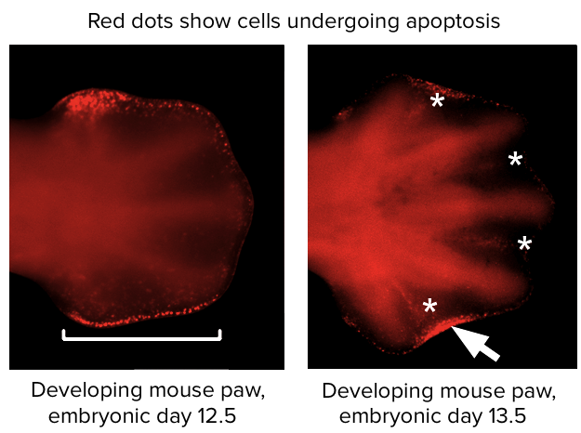
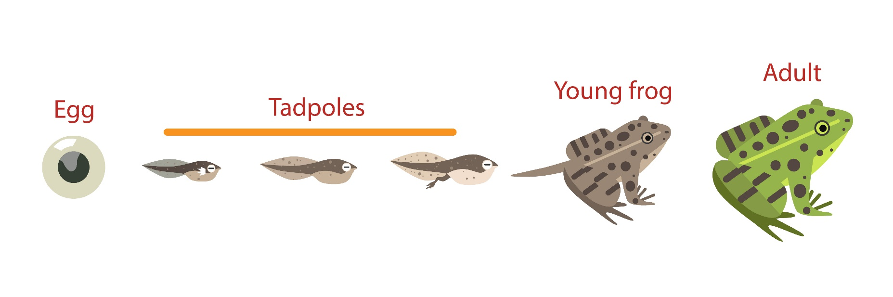
细胞凋亡的目的
手指 脚趾
生长发育
蝌蚪→青蛙
Notes:
在生长发育过程中，细胞凋亡发挥了重要作用。例如，手指和脚趾的形成便是通过指尖细胞的消失实现的。图中展示的是老鼠胚胎在第12.5天时的爪部发育情况。通过荧光显微镜观察，初期爪部仍呈圆形，但在第13.5天时，细胞逐渐消失，指间的细胞开始凋亡，形成了分隔的指趾。
另一个生长发育中的经典例子是蝌蚪尾巴的消失。在蝌蚪到青蛙的转变过程中，尾巴的消失是细胞凋亡的一部分。
在这些生长发育过程当中，细胞凋亡受到内外部信号的共同调控。

Slide 12
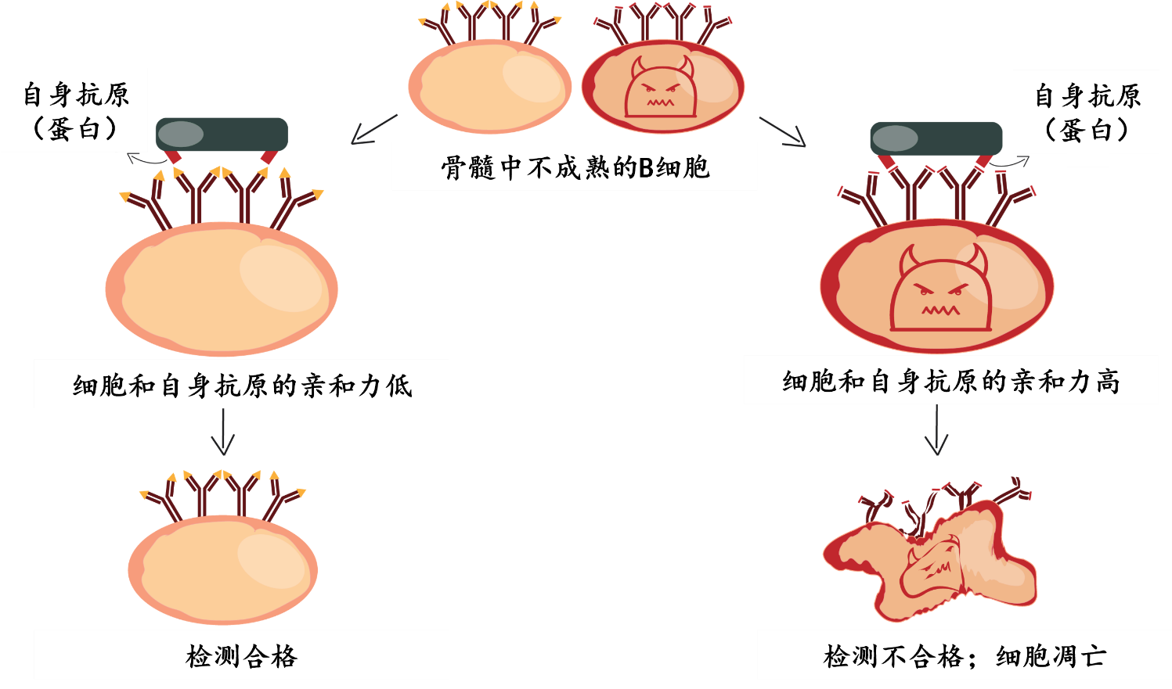
细胞凋亡的目的
健康免疫系统
发育和维持
测试首次产生的B细胞和T细胞
是否对人体自身的任何成分产生反应（结合自身抗原）
如果反应，说明细胞不合格
Notes:
细胞凋亡的另一个目的，就是健康免疫系统的发育与维持，特别是两种重要的免疫细胞——B细胞和T细胞。免疫系统的主要功能是清除体内的异己物质，因此它需要一种机制来辨别哪些是自身的细胞，哪些是外来的病原体。
免疫系统的辨别机制比较简单，B细胞和T细胞表面携带特定的蛋白质，这些蛋白质能够与病原体结合。当这种结合发生时，B细胞和T细胞会启动免疫系统的其他细胞，共同发起对病原体的攻击。
然而，问题也随之而来：如果B细胞和T细胞能够与人体自身的细胞表面蛋白结合，会发生什么情况？答案是，它们会攻击自身的细胞。这种情况便是自体免疫病的根源。自体免疫病是指免疫系统错误地攻击人体的自身组织。
为了防止这种情况的发生，B细胞和T细胞在刚生成时，还没有完全成熟，它们必须经过严格的检测。在这一过程中，B细胞和T细胞的表面蛋白必须经过检验，确保它们不能与人体自身的抗原——即人体正常的细胞表面蛋白结合。如果它们能够与自身蛋白结合，那么这些B细胞和T细胞将被认为是“合格”且“健康”的免疫细胞。
对于不合格的B细胞和T细胞，细胞凋亡是其“消除”的方式。这一机制确保只有那些不与自身蛋白结合的B细胞和T细胞能够成熟，继续参与免疫反应。反之，任何能够识别并结合自身细胞蛋白的细胞将被清除，从而避免自体免疫反应的发生。

Slide 13
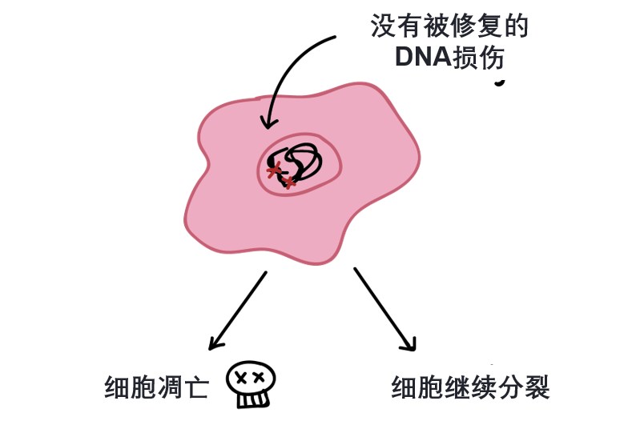
细胞凋亡的目的
清除被感染
/DNA损伤细胞
癌细胞和正常细胞的区别：
正常细胞 --- 凋亡
癌细胞 --- 逃避细胞凋亡
Notes:
细胞凋亡的另一个重要目的在于清除被感染的细胞或DNA损伤的细胞。正常细胞在受到不可修复的损伤时，会通过凋亡自我清除，以防止进一步危害。然而，癌细胞通常会逃避这种凋亡机制，使得有缺陷的DNA继续复制， 进而产生更多的异常癌细胞。

Slide 14
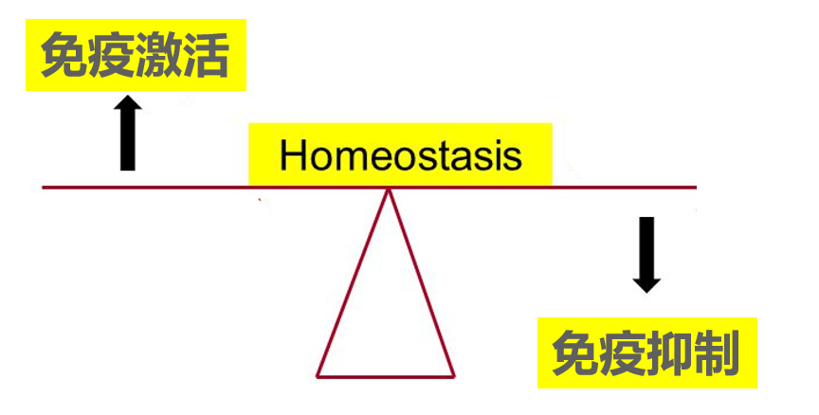
细胞凋亡的目的
免疫抑制
使免疫系统停止对病原体的反应
一旦病原体从体内被清除，大量的病原体特异性免疫细胞就不再需要，必须通过凋亡来清除
Notes:
细胞凋亡还帮助免疫系统在病原体被清除后停止对其的反应。免疫系统的反应被形容为军队发起进攻。这一比喻非常恰当，因为当免疫系统发现病原体时，会启动大规模的免疫反应。但一旦病原体被消灭，免疫反应必须停止。如果不停止进攻，免疫系统可能会攻击健康的组织，引发自体免疫疾病。
因此，当免疫反应成功清除病原体后，免疫系统必须启动免疫抑制机制，停止进一步的进攻。然而，在大规模的免疫反应中，免疫系统往往会产生一些多余的免疫细胞。这些多余的免疫细胞需要通过细胞凋亡的机制被及时清除，以防止它们继续在体内活动。如果免疫系统的免疫抑制机制失效或不完全，某些免疫细胞可能未能及时清除，这可能导致免疫系统疾病的发生。免疫抑制和细胞凋亡的作用保证了免疫系统在清除病原体的同时，保持稳态，避免过度反应或自体攻击。

Slide 15
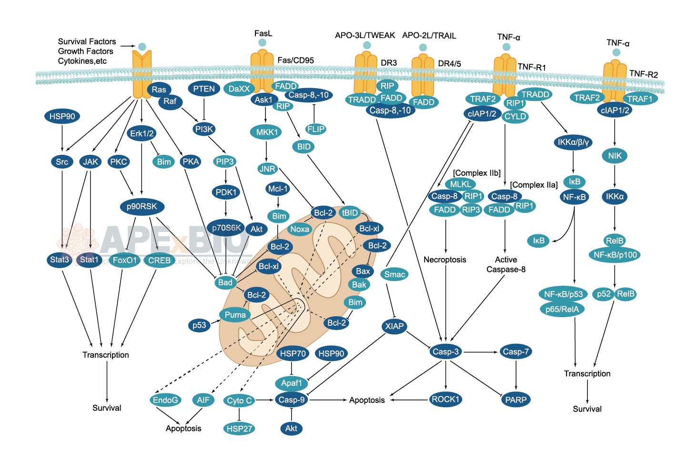
1.2 细胞凋亡的机制
细胞凋亡是一个被严格调控的过程
受信号通路控制
Notes:
接下来，我们介绍一下细胞凋亡的机制。细胞凋亡是一个严格调控的过程，涉及多个复杂的信号通路。不仅仅是由个别信号分子完成，而是一个复杂的网络，涉及多个因素的协同作用。
在细胞凋亡的过程中，线粒体发挥了核心作用。在图示中，虽然蛋白质和其他复杂的分子通路可能让整个过程看起来更加复杂，但值得注意的是，线粒体在细胞凋亡中扮演了至关重要的角色。我们稍后将详细讨论线粒体在细胞凋亡过程中的具体作用。

Slide 16
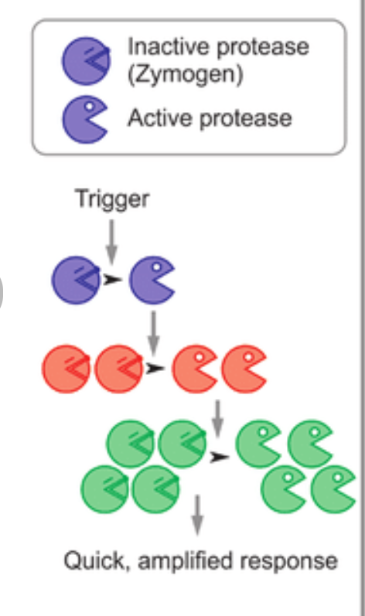
蛋白酶解级联（Proteolytic Cascade）
胱天蛋白酶（Caspase）
水解切割→激活下游蛋白
大多数情况没有活性，只有在凋亡时被激活
未激活的蛋白酶
激活的蛋白酶
Notes: 蛋白被激活的机制有多种
磷酸化
水解切割
其他
Notes:
上节课我们讲解了磷酸化级联机制，在这个过程中，激酶通过激活下游的激酶，依次传递信号。而今天我们讨论的是蛋白酶解级联，它的机制与磷酸化级联不同。
在蛋白酶解级联中，蛋白质的激活方式有多种。我们之前讲到过磷酸化机制，通过添加磷酸基团来激活蛋白质。除了磷酸化，还有另一种常见的激活方式——水解切割。水解切割是什么意思呢？简单来说，某些蛋白质在未激活的状态下，必须经过切割处理才能暴露出活性部分。这些蛋白质被称为"前体蛋白"，它们在切割后才会变成具有活性的酶。
图中显示的是未激活的蛋白酶，它需要经过切割才能暴露出活性位点。切割后的蛋白酶再去激活下游的其他蛋白酶，形成一个级联反应。因此，图中的不同颜色代表了不同的蛋白酶，它们在蛋白酶解级联中分别起着不同的作用：有的作用在上游，有的作用在下游，通过逐步切割激活更多的酶，推动细胞凋亡过程的进行。

Slide 17
三种信号通路
1.2.1 线粒体通路
1.2.2 死亡受体通路
1.2.3 内质网通路
激活
胱天蛋白酶
Notes:
细胞凋亡的信号通路主要有三种：线粒体通路、死亡受体通路和内质网通路。这些通路通过不同的机制来激活胱天蛋白酶，触发细胞凋亡。线粒体通路涉及细胞内能量代谢的调控，死亡受体通路则通过细胞表面的受体蛋白感应外界信号，而内质网通路与细胞内的蛋白质合成和折叠相关。这三种通路共同作用，确保细胞在合适的情况下启动凋亡程序。

Slide 18
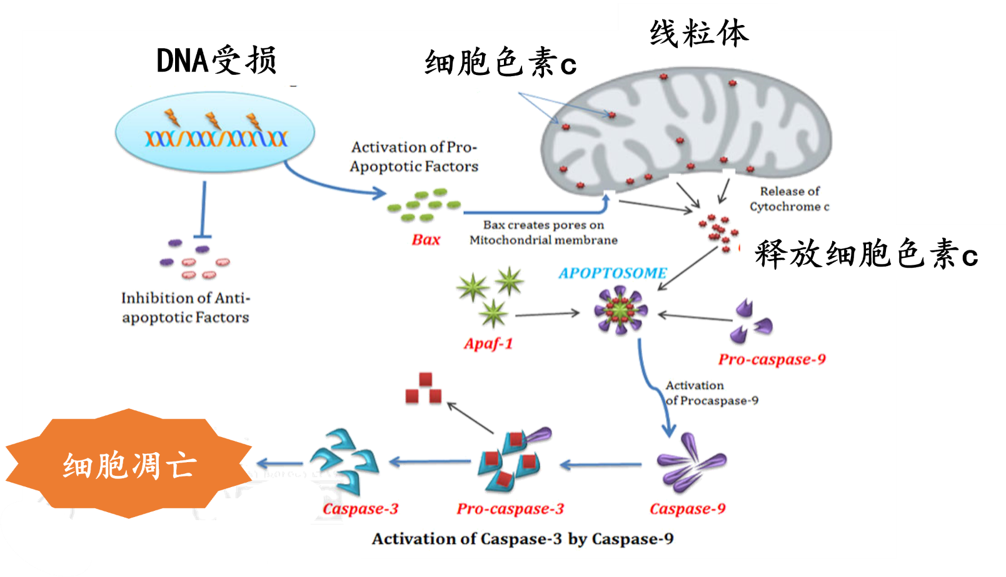
1.2.1 线粒体通路
信号：DNA受损
DNA受损→线粒体释放细胞色素c→细胞色素c激活胱天蛋白酶→细胞凋亡
Notes:
线粒体是细胞的“呼吸机”，主要负责细胞的能量代谢，也就是细胞的呼吸作用。除了这一重要功能，线粒体还在细胞死亡过程中扮演着关键角色。
线粒体内包含许多重要的分子，这些分子在正常代谢过程中处于非活跃状态，并被包裹在内。然而，当细胞接收到凋亡信号时，这些分子被释放到细胞质中，进而激活胱天蛋白酶，启动细胞凋亡过程。
一个典型的分子就是细胞色素C。细胞色素C通常被储存在线粒体内，但在细胞凋亡信号传递过程中，它会被释放出来。我们在此讨论的线粒体通路的上游信号之一是DNA损伤，但实际上，还有许多其他因素可以启动这一通路。比如，在发育过程中，线粒体通路也会被激活，推动细胞凋亡。
研究表明，在发育过程中，血流速度下降或细胞迁移时，也会触发线粒体通路的启动。尽管这些上游信号在发育过程中的具体机制仍在研究中，但我们已知线粒体通路与细胞凋亡密切相关。其基本过程是：当细胞接收到信号（例如DNA损伤）时，线粒体会释放细胞色素C，进而激活胱天蛋白酶，启动凋亡。

Slide 19
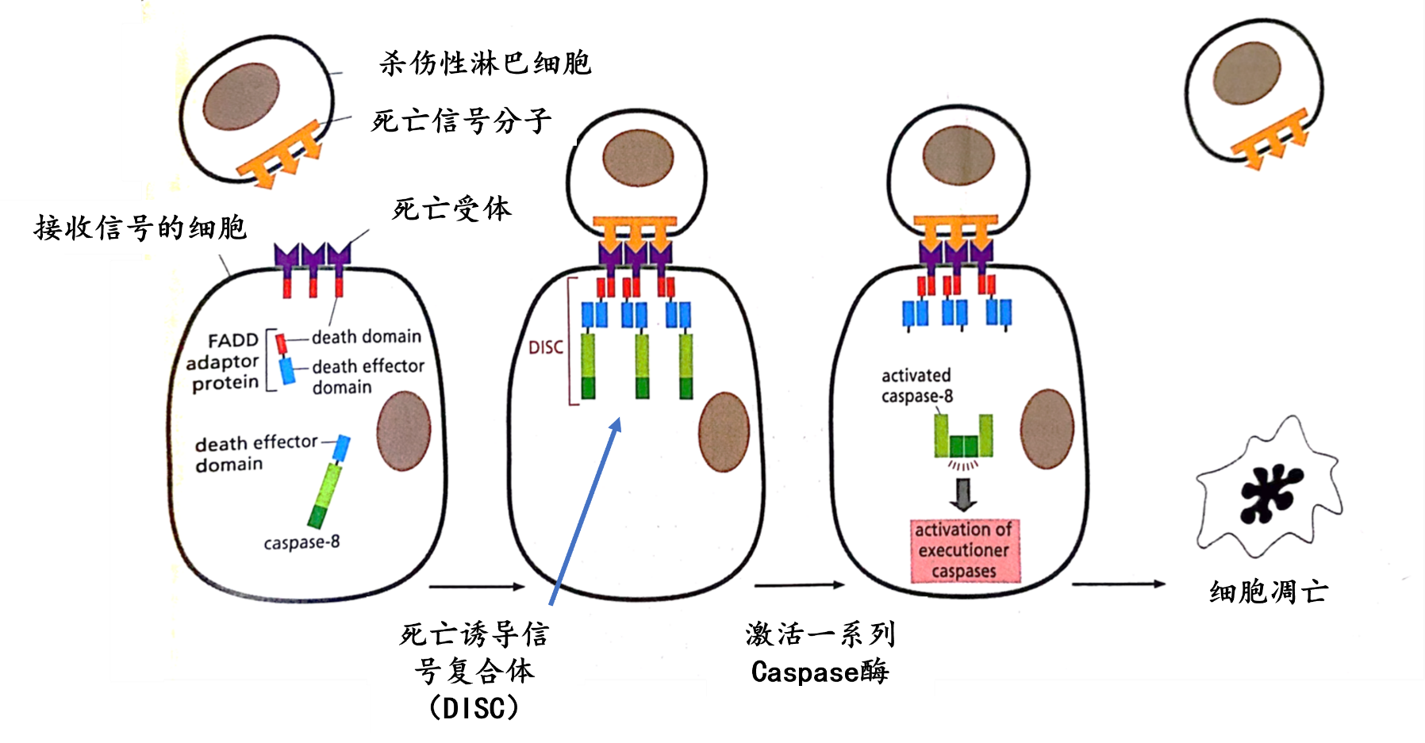
1.2.2 死亡受体通路
死亡信号来源：杀伤性淋巴细胞（i.e. T细胞）
Notes: 细胞间相互作用（杀死）需要细胞通信
Notes:
死亡受体通路是细胞凋亡中的另一个重要通路。这个通路涉及到免疫系统，特别是在需要杀死被感染的细胞或肿瘤细胞时。细胞通过相互作用启动死亡受体通路来执行杀死任务。
在这一过程中，信号分子被称为“死亡信号分子”，它们与细胞表面的死亡受体结合。这个结合启动了细胞之间的通信，从而激活了细胞凋亡的机制。最终，这一过程通过激活胱天蛋白酶来完成细胞死亡。
需要注意的是，死亡信号分子与我们在上节课讨论的生长因子信号分子之间存在一些区别。上节课我们提到过，信号分子可以是可溶性的或者不溶于水的。可溶性信号分子的受体通常位于细胞表面，而不溶于水的信号分子的受体通常位于细胞内部。我们讨论了不溶性信号分子如何通过运输蛋白被运送到细胞内。
然而，死亡信号分子不同于传统的生长因子信号分子。死亡信号分子通过循环系统运送到细胞表面，在与受体结合后启动信号传递。这个过程与之前讨论的细胞通信方式有所不同，进一步展示了细胞凋亡信号通路的复杂性和多样性。

Slide 20
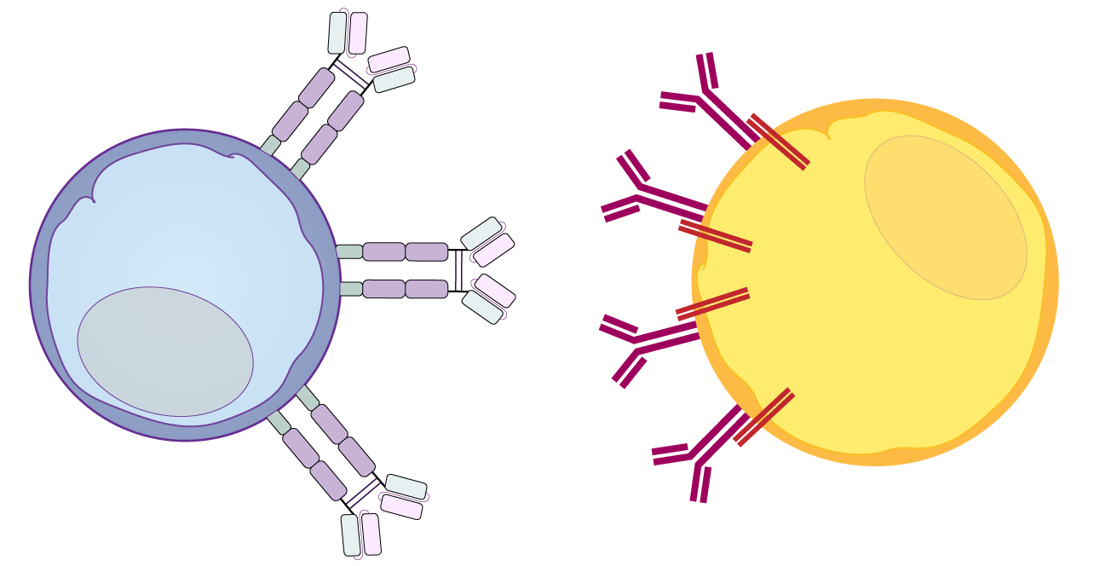
死亡信号分子&受体
死亡信号分子 --- 肿瘤坏死因子（tumor necrosis factor，TNF）
执导杀死肿瘤细胞
死亡受体 --- 肿瘤坏死因子受体
肿瘤坏死因子（杀伤性淋巴细胞）→激活胱天蛋白酶→细胞凋亡
Notes:
在这张动图中，我们展示的信号分子并非通过循环系统传递，而是通过特定的细胞表面相互作用来传递。这正是我们在免疫系统中看到的杀伤性淋巴细胞的作用机制，它们表面携带死亡信号分子，能够与目标细胞的受体结合，启动细胞凋亡。
这种死亡信号分子主要指的是一类蛋白质，称为肿瘤坏死因子。从名字可以推测，肿瘤坏死因子的主要作用是杀死肿瘤细胞。肿瘤坏死因子能够识别并结合肿瘤细胞表面的一些特殊蛋白质，这些蛋白质通常在正常细胞上是不存在的。因此，免疫系统能够区分肿瘤细胞和正常细胞，并特异性地攻击肿瘤细胞。
这一机制暗示了免疫系统在正常情况下具备辨别正常细胞与肿瘤细胞的能力。在肿瘤细胞表面，特殊的受体（如肿瘤坏死因子受体）会与肿瘤坏死因子结合，启动细胞凋亡过程。这也是为什么免疫系统能够有效地杀死癌细胞，尤其是在年轻人群中，免疫系统通常更为强大，可以更好地清除异常的肿瘤细胞。
通过肿瘤坏死因子及其受体的结合，细胞凋亡机制被启动，这一过程在癌症免疫疗法中也有重要应用。近年来，肿瘤坏死因子及相关通路的研究已获得诺贝尔奖的认可，进一步推动了癌症免疫治疗的发展。
图示展示了两个细胞表面的蛋白质相互结合并启动信号通路的过程，其中黄色部分代表激活的细胞，最终导致细胞凋亡。

Slide 21
1.2.3 内质网通路
内质网 --- 在细胞中负责蛋白的合成、加工和修饰
在病毒感染、钙稳态失调等的情况下，致使非折叠蛋白的累积和聚集，导致严重的内质网应激反应（ER stress）
Notes:
第三种通路是内质网通路。内质网（Endoplasmic Reticulum, ER）是细胞中负责蛋白质的合成、加工和修饰的重要细胞器。细胞中的很多蛋白质，在发挥其功能之前，除了要正确折叠成三维结构外，还需要添加一些功能性修饰，如糖基化、磷酸化等。这些修饰对于蛋白质的功能是至关重要的。
举个例子，酵母细胞表面有一种蛋白，合成后需要进行糖基化处理，成为糖蛋白。糖蛋白不仅仅起到结构性作用，更重要的是它们能够增强细胞之间的相互作用。在酵母发酵过程中，尤其是在发酵的末期，酵母细胞会发生凝结现象。这时，细胞原本在发酵罐中均匀分布，但随着发酵进行，它们会聚集成团，像棉花一样沉到容器底部。这个过程的核心机制之一就是这些糖蛋白在细胞表面互相作用，使得酵母细胞能够粘附在一起。
在发酵的早期阶段，酵母细胞表面糖蛋白的合成量较少，但在发酵后期，这些糖蛋白的合成会增加，从而促进细胞的凝结现象。这就是内质网在合成和修饰蛋白质过程中扮演的重要角色。
内质网不仅仅在蛋白质合成过程中起着至关重要的作用，当细胞遇到病毒感染或钙稳态失调等问题时，未折叠的蛋白质可能会在内质网内积累，导致内质网的应激反应（ER Stress）。这种应激反应是细胞在应对外部或内部压力时的一种自我保护机制，但过度或长期的应激反应则可能导致细胞功能的紊乱，甚至引发细胞死亡。

Slide 22
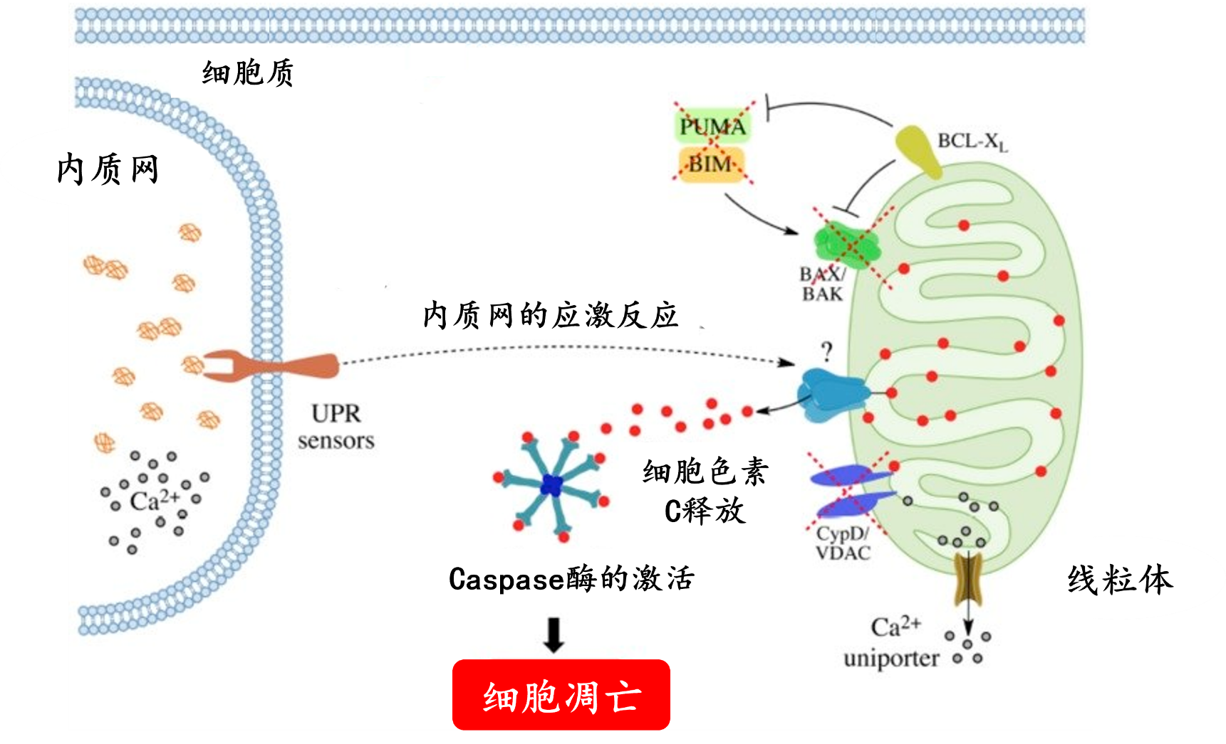
内质网通路
内质网应激反应→传递信号到线粒体→释放细胞色素C→激活胱天蛋白酶→细胞凋亡
Notes:
内质网应激反应在细胞凋亡中的作用至关重要。与DNA损伤修复机制不同，内质网一旦发生应激反应，通常无法通过修复机制解决。因此，内质网的应激反应会向其他细胞器传递信号，尤其是线粒体。
尽管我们目前还不完全清楚具体的信号分子是什么，但通过显微观察，研究发现当内质网处于应激状态时，线粒体内部的细胞色素C会被释放出来。细胞色素C的释放是内质网应激反应的一个标志性反应，此外，内质网应激还可能触发线粒体释放其他与细胞凋亡相关的分子。因此，内质网的应激反应通过激活线粒体信号，最终触发胱天蛋白酶的激活，导致细胞死亡。
综上所述，细胞凋亡的信号通路主要包括：线粒体通路、死亡受体通路和内质网通路。这些通路通过不同的机制共同作用，确保细胞在受到损伤时能够及时启动自我毁灭程序，以保护机体免受进一步的损伤。

Slide 23
哪些疾病涉及
细胞凋亡的异常？
Notes:
请大家思考一下，哪些疾病涉及细胞凋亡的异常，可以在聊天框里分享自己的想法。

Slide 24
1.3 细胞凋亡与疾病
癌症
AD（阿尔兹海默症）
Notes:
细胞凋亡与多种疾病有密切联系，特别是在癌症和阿尔茨海默症（AD）中。在癌症中，细胞凋亡往往被抑制，这使得癌细胞能够异常增殖。而在阿尔茨海默症中，神经元过度凋亡导致严重的神经损伤。

Slide 25
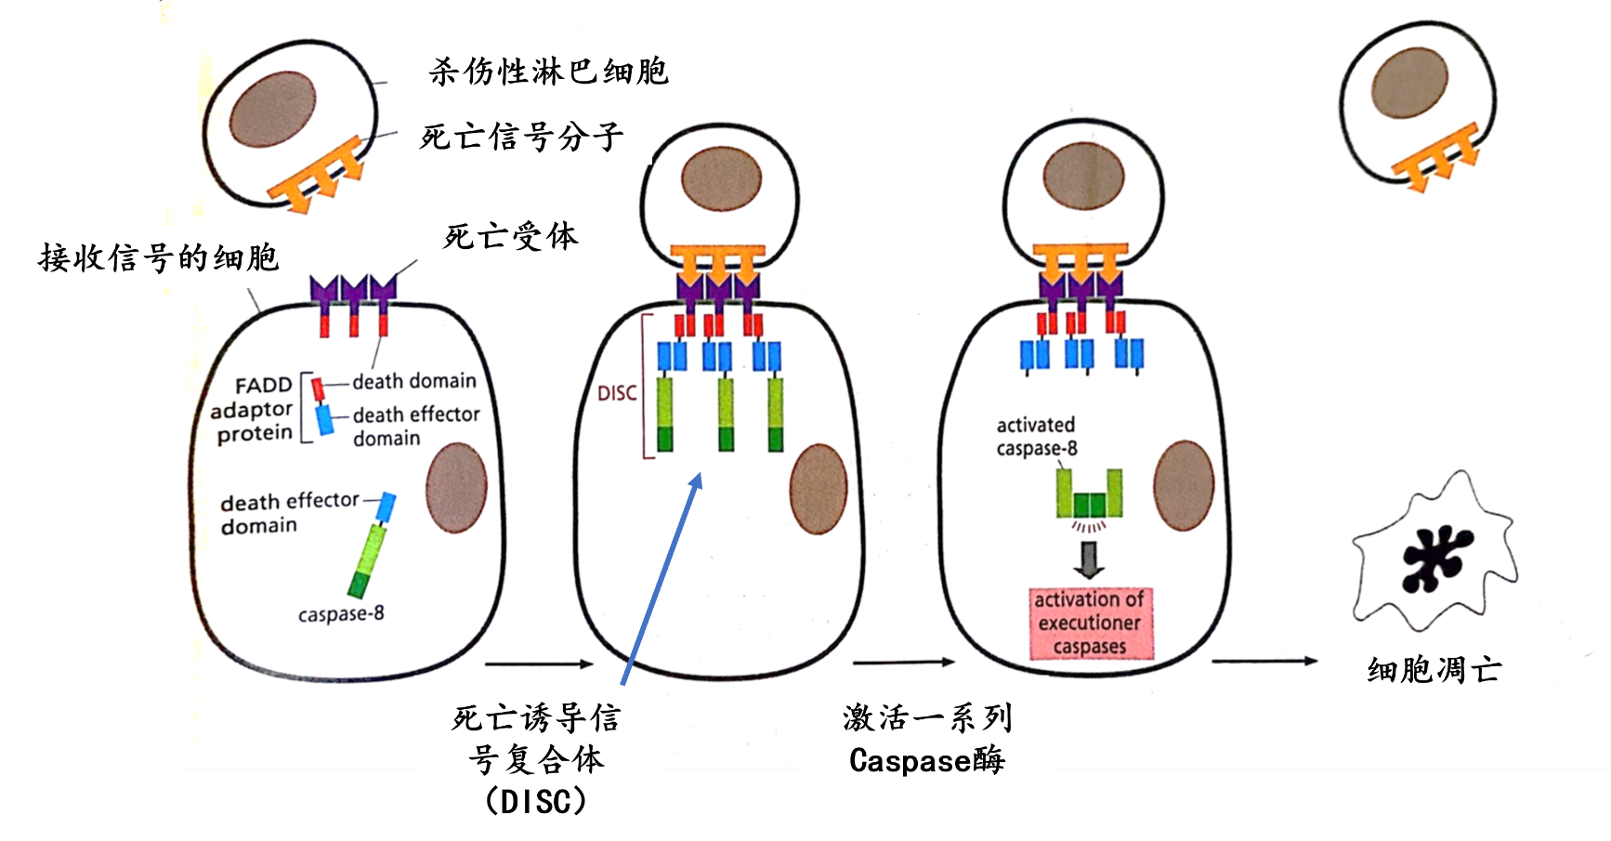
细胞凋亡与癌症
影响死亡受体通路
破坏胱天蛋白酶通路的上游信号来避免凋亡
Notes:
在癌症中，细胞通常会通过影响死亡受体通路来避免凋亡。这意味着癌细胞能够阻断或改变接收到的死亡信号，从而避免进入凋亡过程。此外，癌细胞还可能破坏胱天蛋白酶通路的上游信号，进一步阻碍细胞凋亡的正常进行。通过研究这些机制，我们可以寻找有效的干预手段来重新激活癌细胞的凋亡能力。

Slide 26
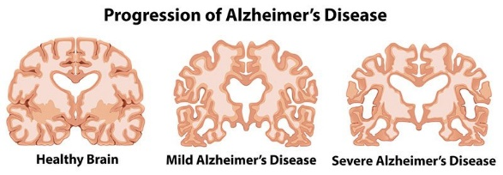
细胞凋亡与阿尔兹海默症
行进性发展的神经退行性疾病
神经细胞死亡
β淀粉样蛋白
Notes:
阿尔茨海默病（Alzheimer's Disease，AD）近年受到越来越多的关注，但目前我们对这类疾病的机制理解仍然不完全。因此，尽管某些药物在治疗早期阶段可能有所成效，但依然没有找到特别有效的药物。
阿尔茨海默病是一种神经退行性疾病。神经退行性疾病的特点是随着年龄的增长，疾病会逐步发展，病情逐渐加重。阿尔茨海默病的典型表现之一是脑组织的萎缩。通过比较健康的大脑与患有重度阿尔茨海默病的大脑，可以看到，随着病情的加重，脑组织逐渐丧失，特别是神经细胞的大量死亡。
这种神经细胞的死亡是导致阿尔茨海默病患者认知功能逐步丧失的根本原因。我们目前已知，阿尔茨海默病的一个关键病理特征是贝塔淀粉样蛋白的沉积，这种蛋白质在大脑中异常积累，形成斑块，导致神经细胞损伤。尽管贝塔淀粉样蛋白本身并没有问题，但其异常积累却是阿尔茨海默病的一个重要标志。

Slide 27
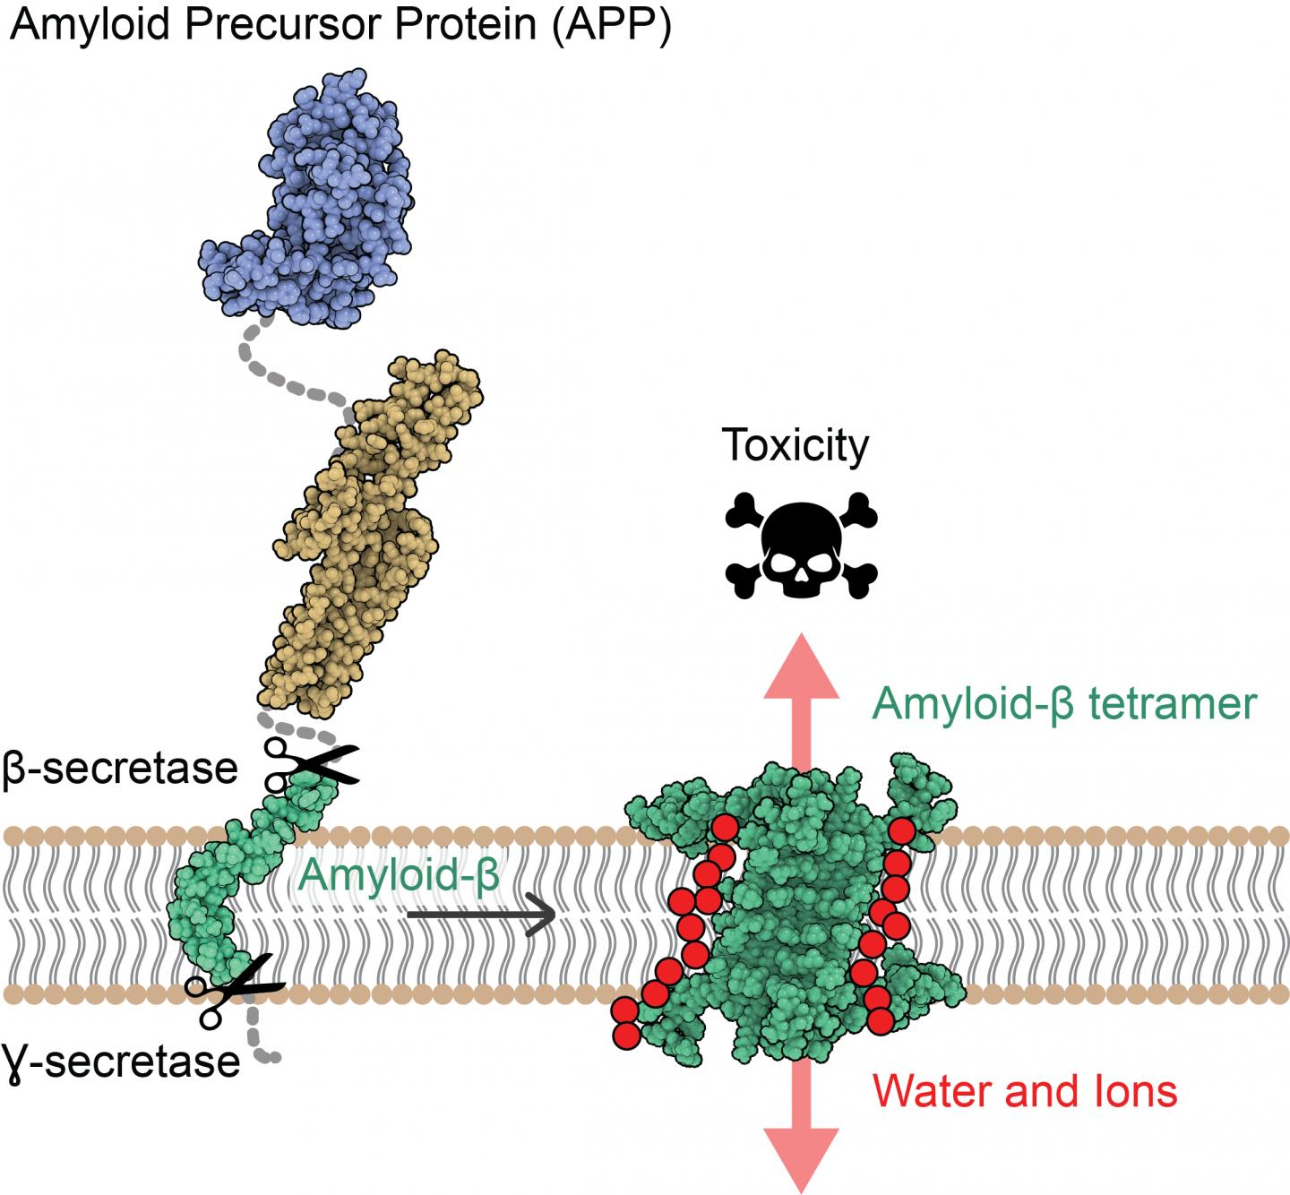
β 淀粉样蛋白（Aβ)
淀粉样前体蛋白（APP）
是一种在多种组织中表达的膜蛋白，并且集中在神经元的突触
APP可以被α-，β-，γ-蛋白酶分解；其中β-蛋白酶和γ-蛋白酶的连续作用可使APP被分解产生Aβ
Aβ大多数与伴侣蛋白分子结合；少数游离态存在
游离态聚集→斑块（聚集产物）与神经细胞死亡密切相关
Notes:
阿尔茨海默病的一个核心病理特征是β淀粉样蛋白的积累。β淀粉样蛋白并非直接生成，而是由一种正常的前体蛋白——淀粉样前体蛋白（APP）转化而来。
淀粉样前体蛋白（APP）是一种跨膜蛋白，具有细胞外和细胞内两个部分。细胞外部分是水溶性的，而跨膜部分则是疏水性的。APP在许多组织中都有表达，尤其在神经元中，它在突触中起着与神经信号传导密切相关的作用。通常情况下，APP蛋白的产生与神经信号的传递有关，特别是在大脑活动密集的阶段，如学习或考试期间，APP会大量合成，而在非活跃阶段，如假期时，它的合成量则会减少。
APP在细胞内通过三种主要的酶进行切割，分别是：α蛋白酶（α-secretase）、β蛋白酶（β-secretase）和γ蛋白酶（γ-secretase）。这些酶会按照不同的位置对APP进行切割：
阿尔法蛋白酶切割APP的蓝色和黄色部分；贝塔蛋白酶切割黄色和绿色部分；伽马蛋白酶切割绿色部分和细胞内部分。
通过这些酶的切割，APP最终会被转化为β淀粉样蛋白（Aβ）。这个Aβ片段是一个不溶于水的蛋白质部分，它会在细胞膜中停留一段时间，依赖于细胞膜的流动性，但在某些条件下，Aβ也可能被转运到细胞外。若此时细胞外的环境中Aβ没有及时被降解，它会逐渐积累，并形成一种聚集体，称为斑块，即淀粉样斑块。这些斑块的积累与神经细胞的死亡密切相关，是阿尔茨海默病的病理标志之一。
通常情况下，β淀粉样蛋白（Aβ）会与伴侣蛋白结合，进行转运和降解。少数情况下，Aβ处于游离状态并可被免疫细胞清除。然而，研究发现，Aβ的降解速率与睡眠质量密切相关。如果一个人拥有良好的睡眠质量，Aβ的降解速度较快；而如果睡眠不足或质量差，Aβ的降解则会减缓，从而导致其在大脑中积累。
当β淀粉样蛋白的聚集过多，形成斑块时，可能引发神经系统的免疫反应，并加剧神经细胞的死亡，进一步加重阿尔茨海默病的病理进程。

Slide 28

细胞凋亡与阿尔兹海默症
证据：
淀粉样斑块诱导神经元凋亡（内质网通路）
胱天蛋白酶可以切割APP→β淀粉样蛋白
Notes:
科学研究表明，一旦病人体内出现了大量的β淀粉样聚集，那么内质网通路上的一些信号分子就会受到影响，进而导致神经细胞死亡。同时，胱天蛋白酶也可以切割APP，生成β淀粉样蛋白。随着这些斑块的积累，神经元凋亡被进一步加速，导致认知功能的衰退和阿尔茨海默症的进展。

Slide 29
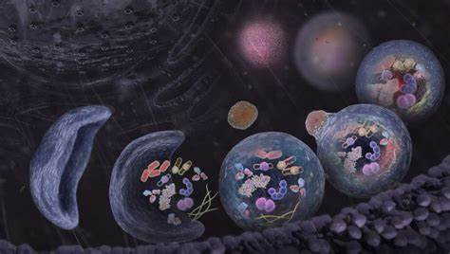
2. 细胞自噬
2.1 什么是细胞自噬？
2.2 细胞自噬与疾病
Notes:
接下来我们来简单的介绍一下细胞自噬。

Slide 30
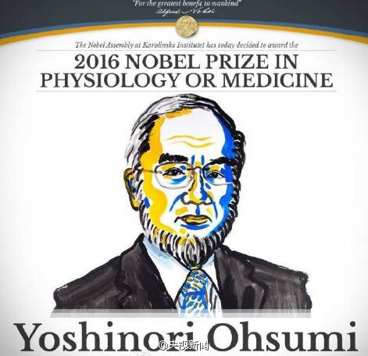
2.1 什么是细胞自噬（Autophagy）？
Self-eating
是细胞在一定刺激下其内容物被运输到溶酶体并降解的过程
在正常情况下可以清除细胞内功能异常的蛋白、器官及微生物
大隅良典
Notes:
细胞自噬（Autophagy），顾名思义，是一种“自我吞噬”的过程。这是细胞在受到某种刺激或处于恶劣环境条件下时，将其内部的内容物运输到溶酶体中进行降解的过程。在正常情况下，自噬机制能有效清除细胞内功能异常的蛋白质、损伤的细胞器以及入侵的微生物，从而维持细胞的正常功能与健康状态。这一重要的细胞过程由大隅良典在研究中得到深入理解，并因此获得了2016年诺贝尔生理学或医学奖。

Slide 31
应急机制
细胞在高胁迫的环境中的一种应急机制，旨在为自身提供营养或者降解掉错误折叠蛋白等
拆解变成最小的模块，然后重新组装成自己需要的东西。
是一种演化上保守的细胞内循环系统和细胞自我降解过程
Notes:
在高胁迫环境下，细胞会通过细胞自噬为自身提供营养或降解掉错误折叠的蛋白质。这一过程涉及将细胞内成分拆解成最小的模块，然后重新组装成细胞所需的物质。作为一种演化上保守的机制，细胞自噬是细胞内循环系统和自我降解的重要过程，帮助细胞应对环境变化和内在损伤。

Slide 32
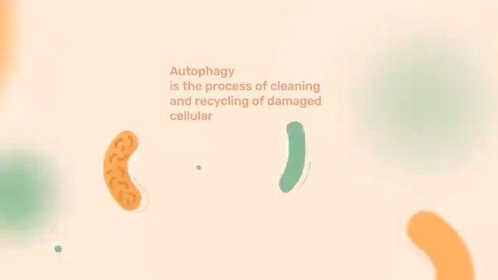
Notes:
大家可以先观看这个视频，了解细胞自噬的过程。

Slide 33
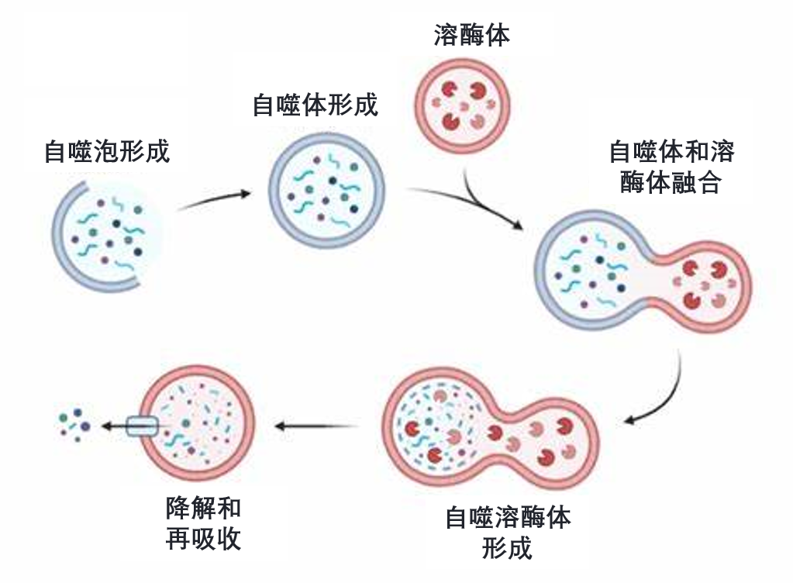
自噬过程
Notes:
细胞自噬时细胞质中的大分子形成膜结构，把需要降解的物质（多余或受损成分）包入其中，形成自噬泡，随后，参与此次自噬小题形成的蛋白质还能再次循环回到细胞中。接着，含有酶的溶酶体会与自噬泡融合，将其内容物降解，最终，降解后的产物（氨基酸等）重新释放到细胞质中，被细胞重新吸收和利用，帮助维持细胞的正常功能和代谢平衡。

Slide 34
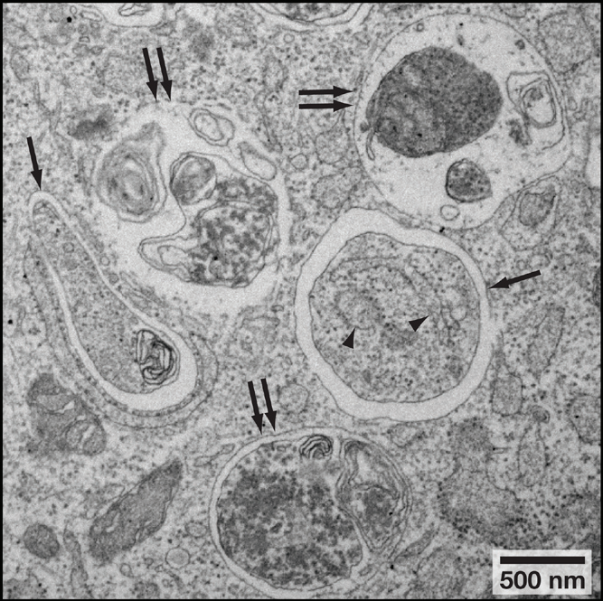
自噬的研究方法
电子显微镜
Notes:
好的，我们现在来学习下自噬研究的方法。大家可以想到，电镜是一种最简单直接的方法，它可以提供亚细胞水平的高分辨率图像，使研究人员能够直接观察自噬体的形成和溶酶体的融合过程。途中双箭头指示的就是溶酶体和自噬小体融合之后的图像。通过这些影像，科学家们能够详细分析自噬相关结构的变化，从而更好地理解自噬过程的细节。

Slide 35
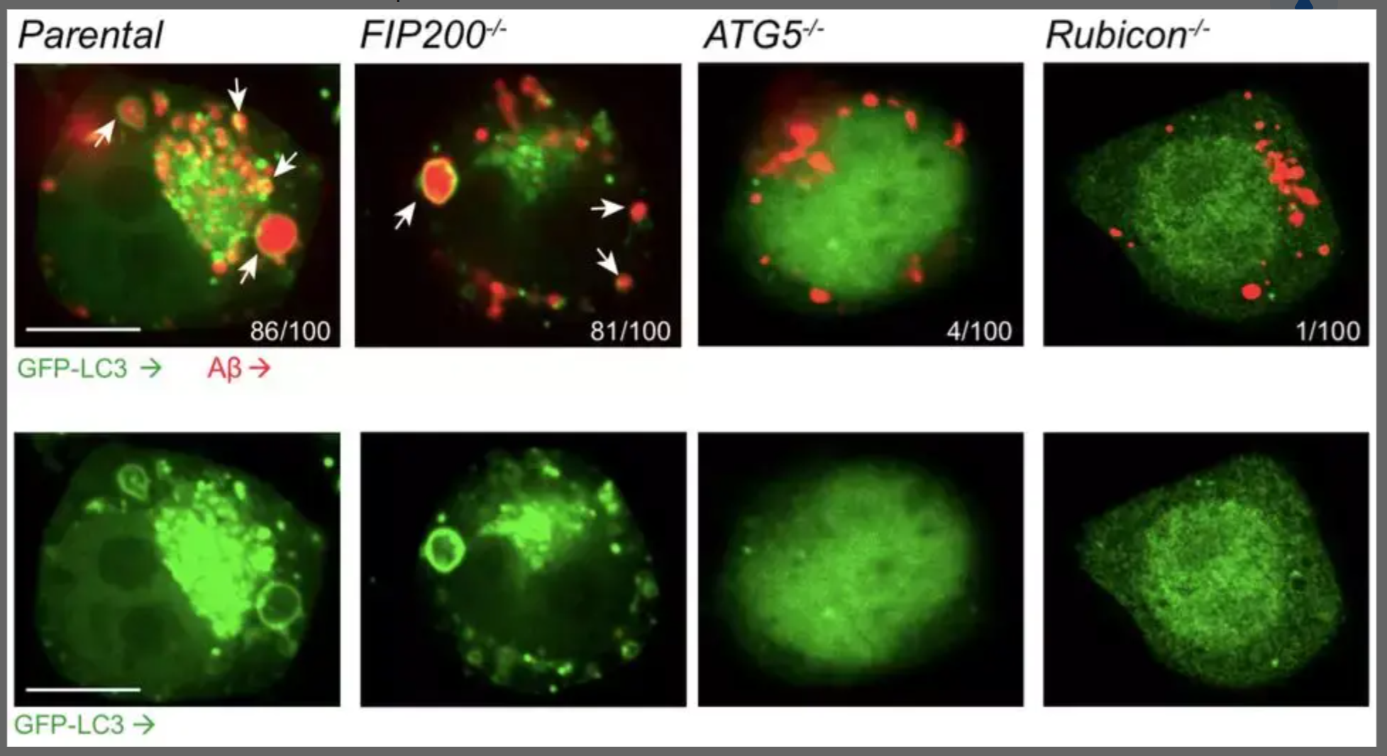
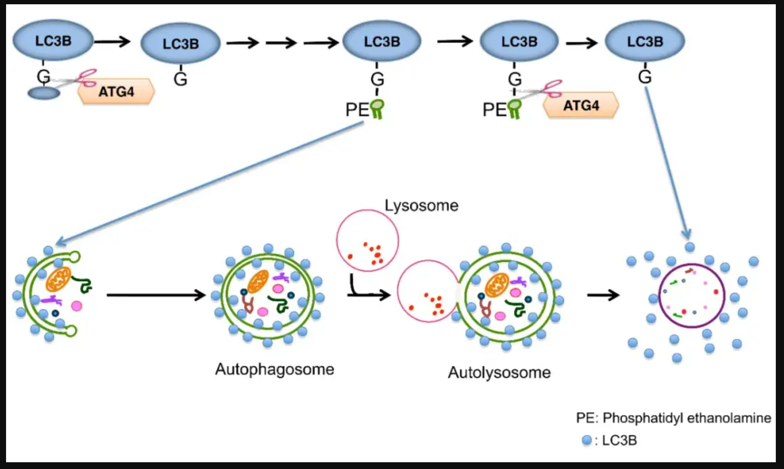
荧光标记追踪
Notes:
除了电镜之外，很多时候我们还使用荧光显微镜，通过标记自噬过程中一些关键的蛋白质，我们可以在活细胞中实时观察到整个自噬发生的动态变化过程。通过这种方法，科学家能够追踪细胞内自噬进程的细节，提升对细胞内动力学的理解。

Slide 36
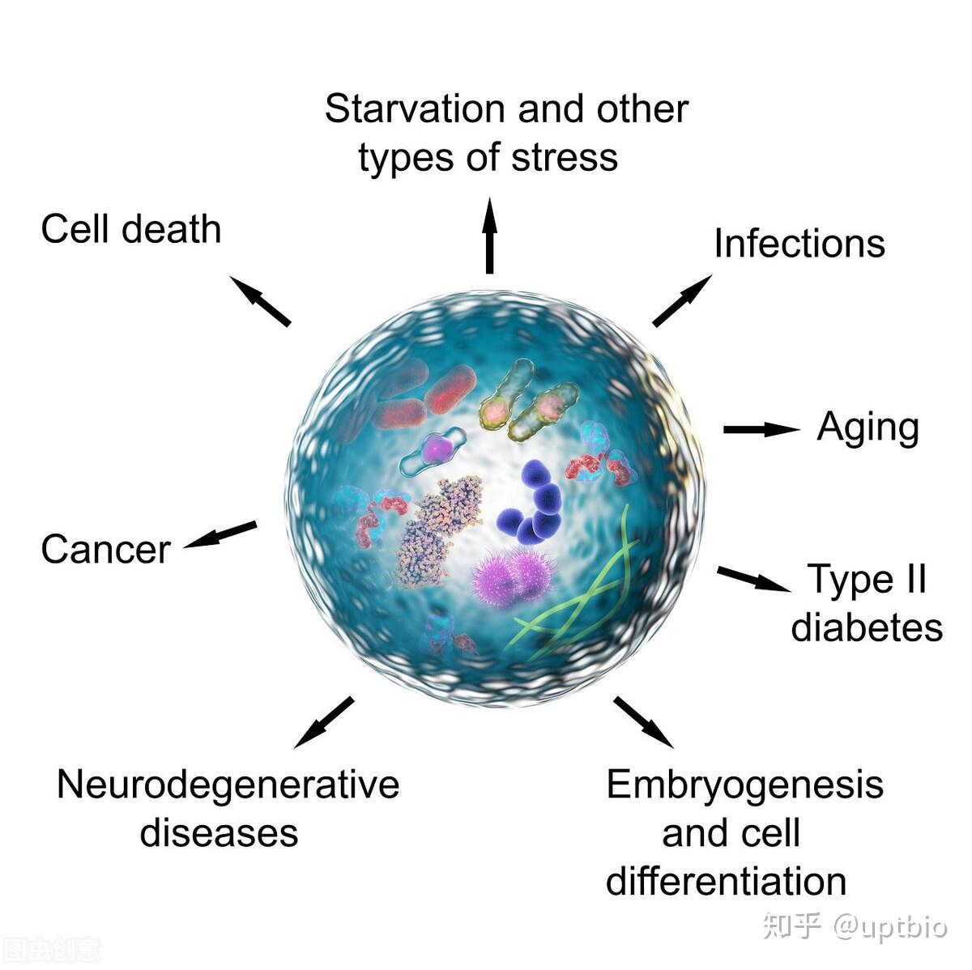
2.2 细胞自噬与疾病
Notes:
细胞自噬在多种疾病中发挥着重要作用。从图中可以看到，自噬和许多疾病比如癌症、发育过程、神经退行性疾病和衰老都有紧密的联系，因此，了解自噬的机制对于治疗和预防这些疾病具有重大意义。

Slide 37
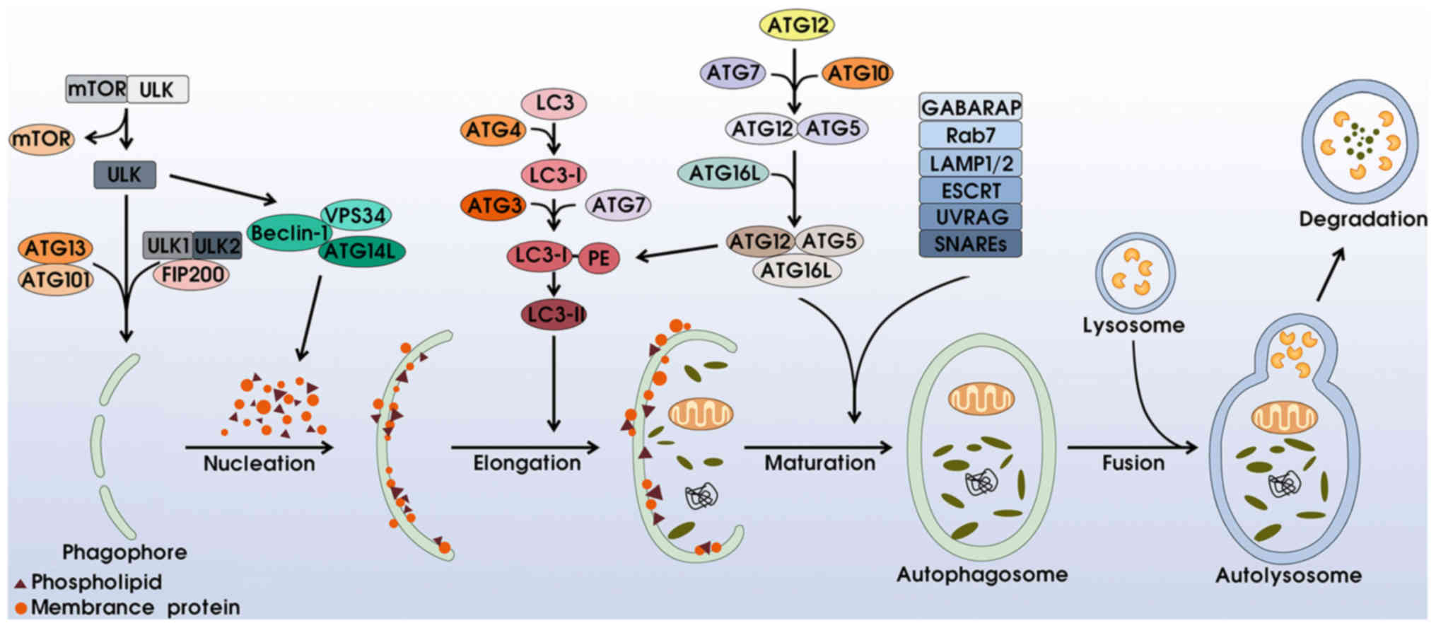
信号通路
细胞自噬受到严格的信号调控
Notes:
我们之前提到：细胞自噬也属于程序性的细胞死亡，那么程序性也就意味着它是受到严格的信号调控的。信号通路通过调节Autophagosome的形成、延伸、成熟等阶段来实现对自噬的严密调控。每个环节中的核心蛋白，如ATG家族成员，都在确保自噬过程的正常进行中扮演着重要角色。

Slide 38
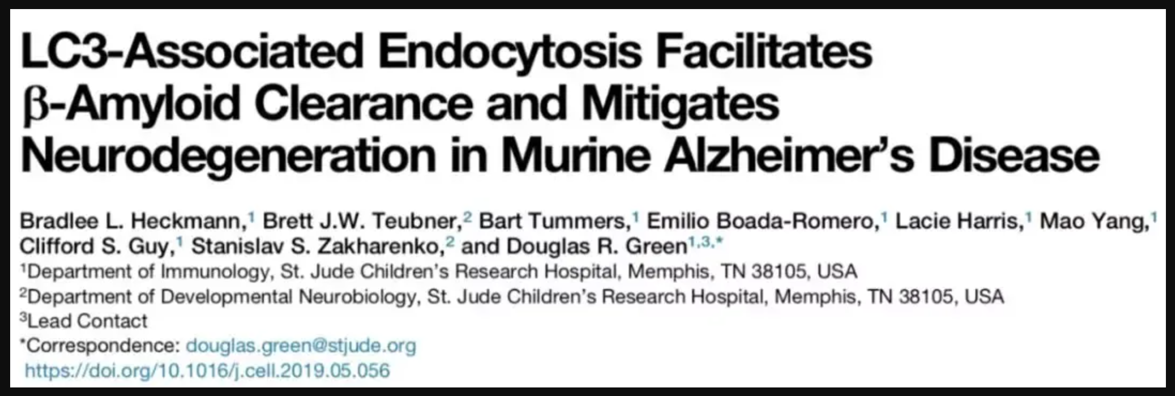
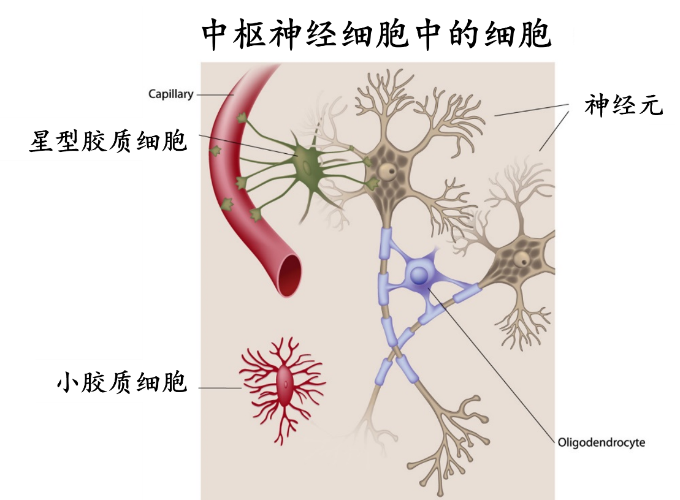
细胞自噬与AD
自噬异常导致脑中异常的β淀粉样蛋白沉积
小胶质细胞——中枢神经系统（CNS）的主要免疫细胞
小胶质细胞会内吞β淀粉样蛋白沉积
信号通路中的基因发生突变→小胶质细胞表现出明显的自噬能力减弱
Notes:
例如，在阿尔兹海默病中，小胶质细胞作为中枢神经系统的主要免疫细胞，会内吞并去除β淀粉样蛋白沉积。然而，当信号通路中的基因发生突变导致自噬能力减弱时，β淀粉样蛋白不能有效清除，从而加剧脑部病变。与此一致的是，很多阿尔兹海默症的病人脑部也伴随着神经细胞大量死亡的现象存在。

Slide 39
3. 干细胞
3.1 胚胎发育早期
3.2 什么是干细胞
3.3 全能性干细胞
Notes:
第三部分内容是关于干细胞的概念。

Slide 40
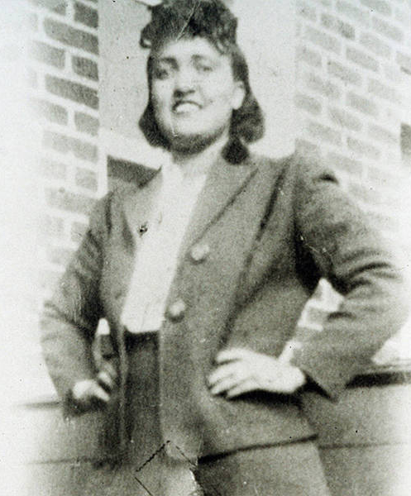
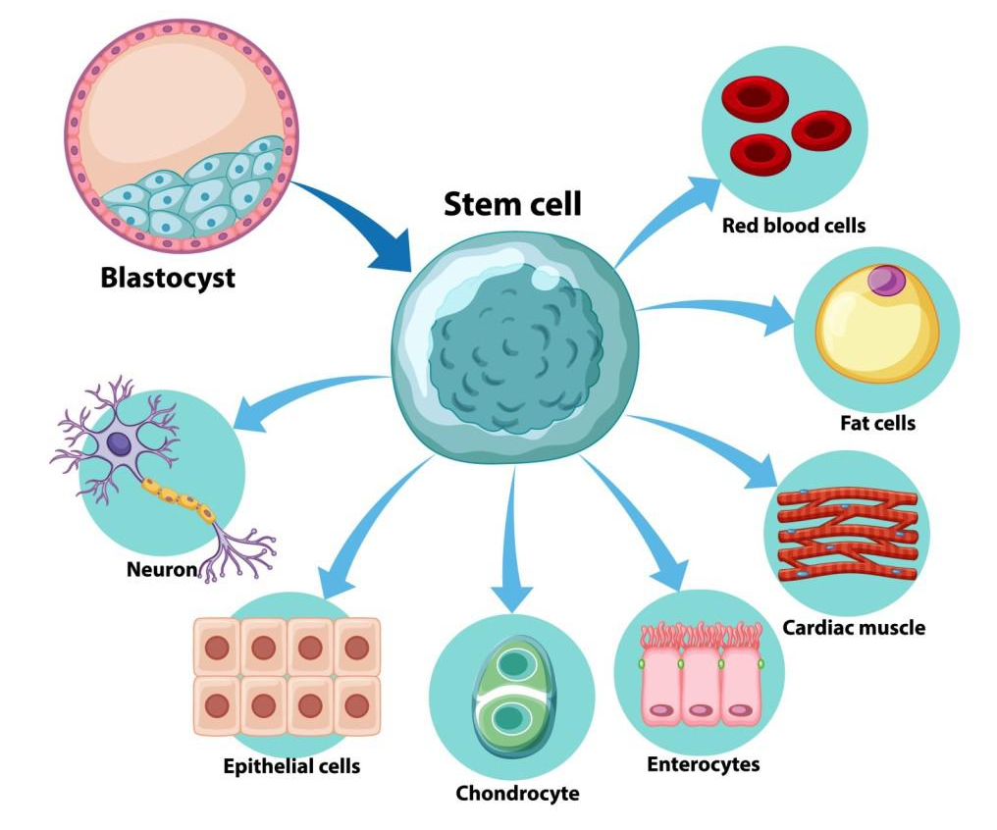
永生 vs 再生
永生
再生
癌细胞（i.e. HeLa Cells)
干细胞（Stem Cells）
Notes:
咱们今天基本上集中在细胞层面的这个概念，但是这个概念有一点点复杂。我们在讨论干细胞之前，我想先问一下同学们，你们觉得永生和再生有什么区别？大家可以在聊天框中发送自己的看法。
首先呢，永生和再生在细胞层面和生物体层面并不是完全相同。永生通常与癌细胞相关，像HeLa细胞，它们能够无限分裂。HeLa细胞的名字是来源于这位死于宫颈癌的这位病人，当时治疗她的医生将她体内的宫颈癌细胞提取出来，进行培养，其不同于正常的人体细胞——分裂到一定程度就不会继续分裂，癌细胞可以不断分裂，永远产生自己。而再生则涉及到干细胞的概念，要理解这个概念，我们需要从胚胎发育来说起。

Slide 41
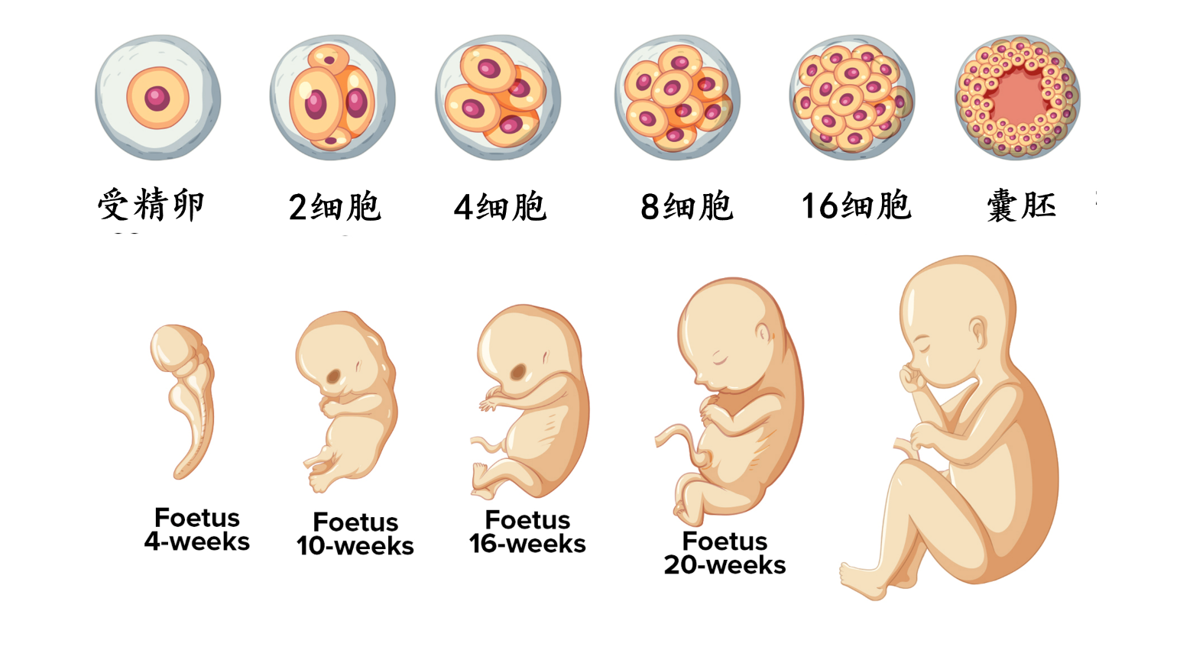
3.1 胚胎发育早期
Notes:
在胚胎发育早期，精子和卵子结合之后，受精卵要经历卵裂的过程，在此过程中，整个细胞的体积是不变的，但是其中的细胞分裂在不断进行，最终发展成为囊胚。

Slide 42
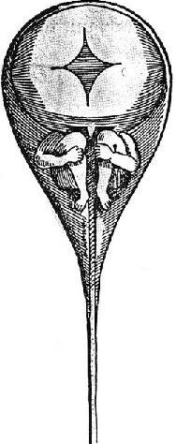
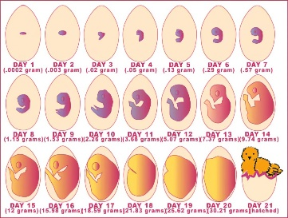
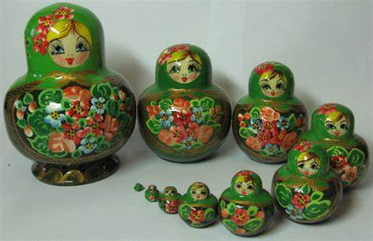
预成论 vs 渐成论
预成论
渐成论
个体以某种已经预先形成微缩模型存在，逐步变大为成体
个体从未成形的物质开始，而形态只随着时间的推移逐渐出现
Notes:
历史上关于发育有个非常著名的争论——预成论和渐成论。预成论认为个体是以某种预先形成的微缩模型存在于精子或卵子中，并随着时间的推移逐渐增大成为成体。而渐成论则认为个体从未成形的物质开始，形态是随着时间的推移逐渐涌现的。渐成论的观点是由亚里士多德在观察了小鸡胚胎发育过程之后提出的。这两种观点的争论持续了长达几个世纪，也代表了历史上对生命起源和发育过程不同的理解。

Slide 43
从受精卵到成体
受精卵 → 卵裂（细胞分裂但受精卵体积不增加）
Notes:
随着显微镜等各种技术的发展，我们都了解了受精卵的发育的大概过程——卵裂，这是一种细胞分裂，但整体细胞体积并不增加的发育过程。

Slide 44
3.2 什么是干细胞？
干细胞 --- 控制和维持细胞的再生
干细胞具有2个特点：
分化（一个细胞逐渐发展为多个不同类型细胞的过程）
保持自我更新（不同于分裂，分裂后的细胞还具有分化能力）
Notes:
在了解这个概念之后，我们接着来了解干细胞。干细胞有两个非常重要的特点：分化和保持自我更新。分化即一个细胞能够逐渐发展为多种不同类型细胞的过程；自我更新和分裂不同，其代表着保持自我更新的能力，这意味着即使经过分裂，干细胞依然具备继续分化的潜力。这些特性使得干细胞在再生医学和组织修复中具有巨大潜力。

Slide 45
细胞分化
一个细胞逐渐发展为多个不同类型细胞的过程
本质：
基因的选择性表达
Notes:
细胞分化是一个细胞逐渐转变为多种不同类型细胞的过程。其本质在于基因的选择性表达，即不同的基因在特定时间和条件下被激活或抑制。这种选择性表达决定了细胞的最终功能和特性，从而形成诸如神经元、红细胞等多样的细胞类型。这一机制是生物体复杂性的重要基础。

Slide 46
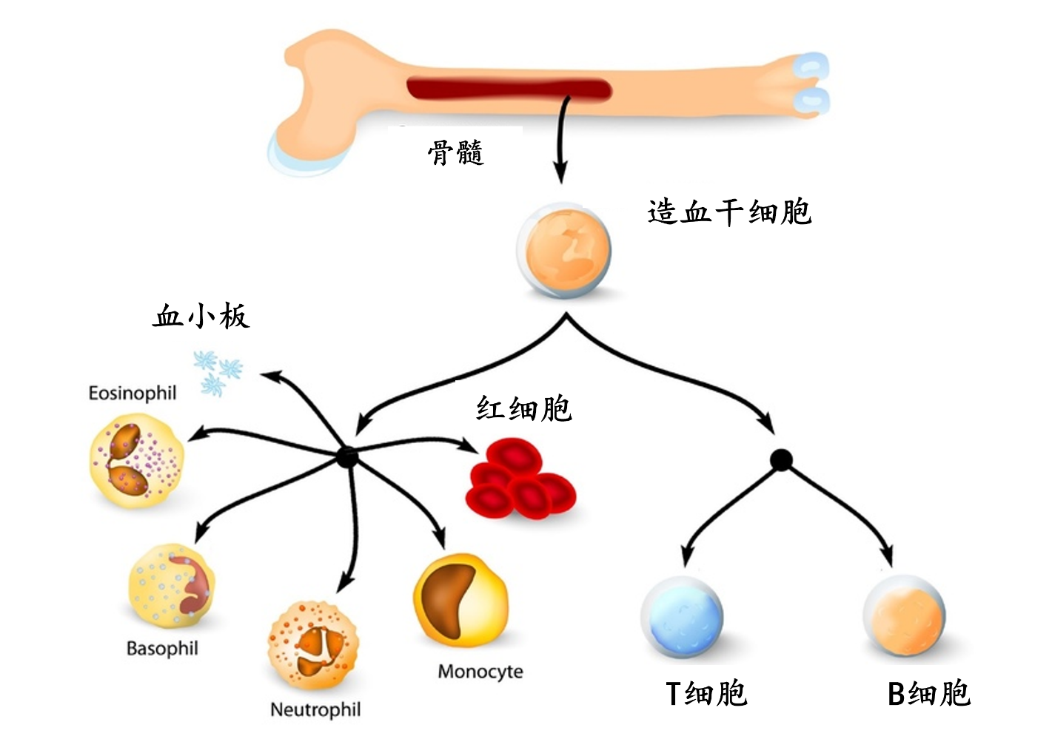
举例：骨髓移植
提供造血干细胞
帮助移植的患者重建一整套造血系统，包括：红细胞、巨噬细胞、粒细胞、淋巴细胞等等
Notes:
干细胞能够分化取决于
细胞信号
细胞与细胞之间的相互作用
外部环境刺激
Notes:
举例来说，大家所熟知的骨髓移植就是利用了造血干细胞的分化潜能。这个过程需要提供健康的造血干细胞，这些细胞可以在适当的条件下分化为多种血细胞，包括红细胞、巨噬细胞以及各种白细胞类型，从而帮助患者重建完整的造血系统。干细胞的分化不仅依赖于细胞内部信号，还受到细胞间相互作用和外部环境刺激的影响，这也是为什么科学研究中实验室培养干细胞要给细胞特定的信号刺激的原因。

Slide 47
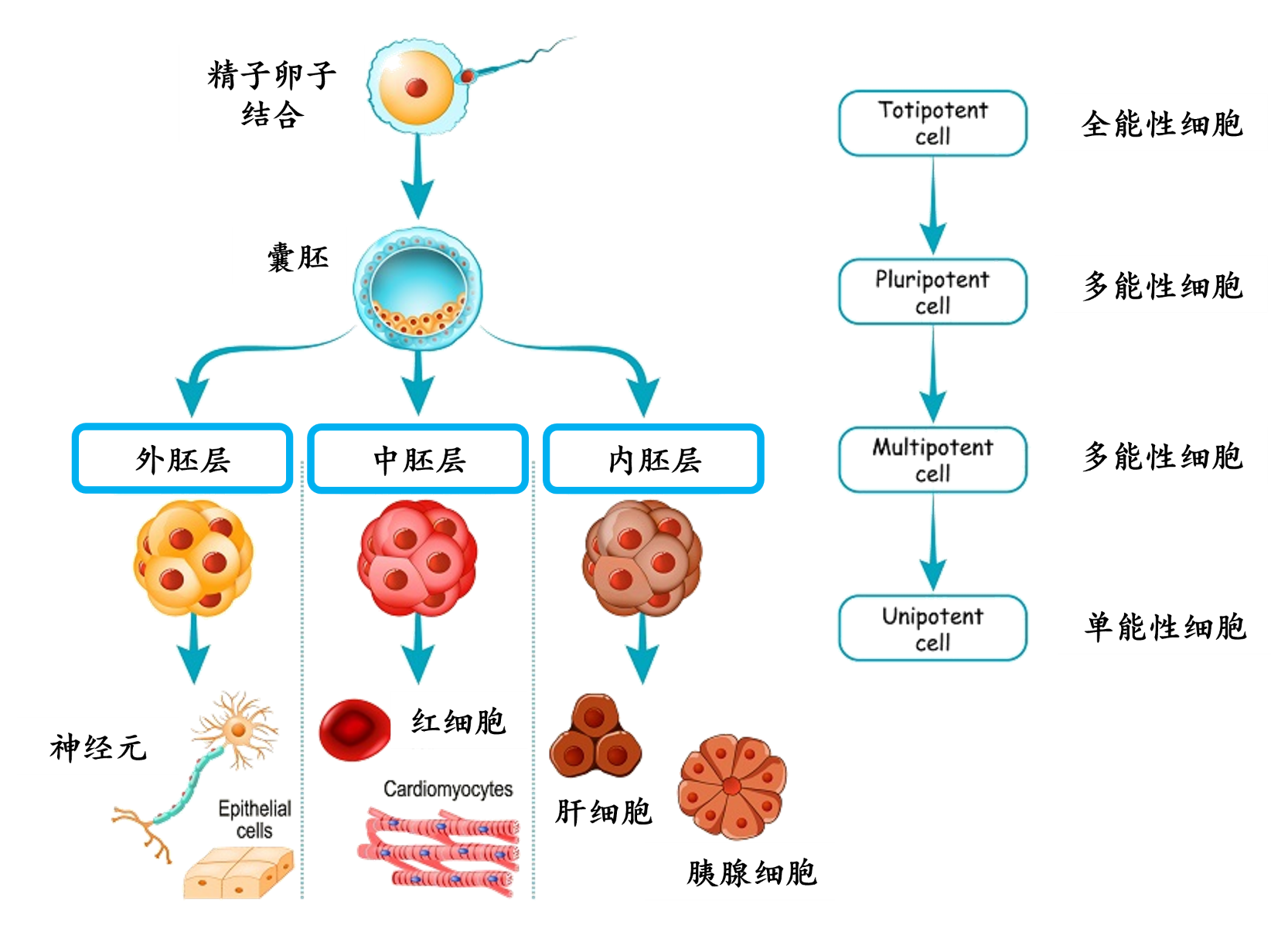
干细胞种类
根据干细胞的分化能力分类
Notes:
干细胞根据分化能力可以分为多种类型。首先是单能性细胞（Unipotent cell）；然后是多能干细胞（Multipotent cell），还有一个多能干细胞（Pluripotent cell），最后是全能性细胞（Totipotent cell）。

Slide 48
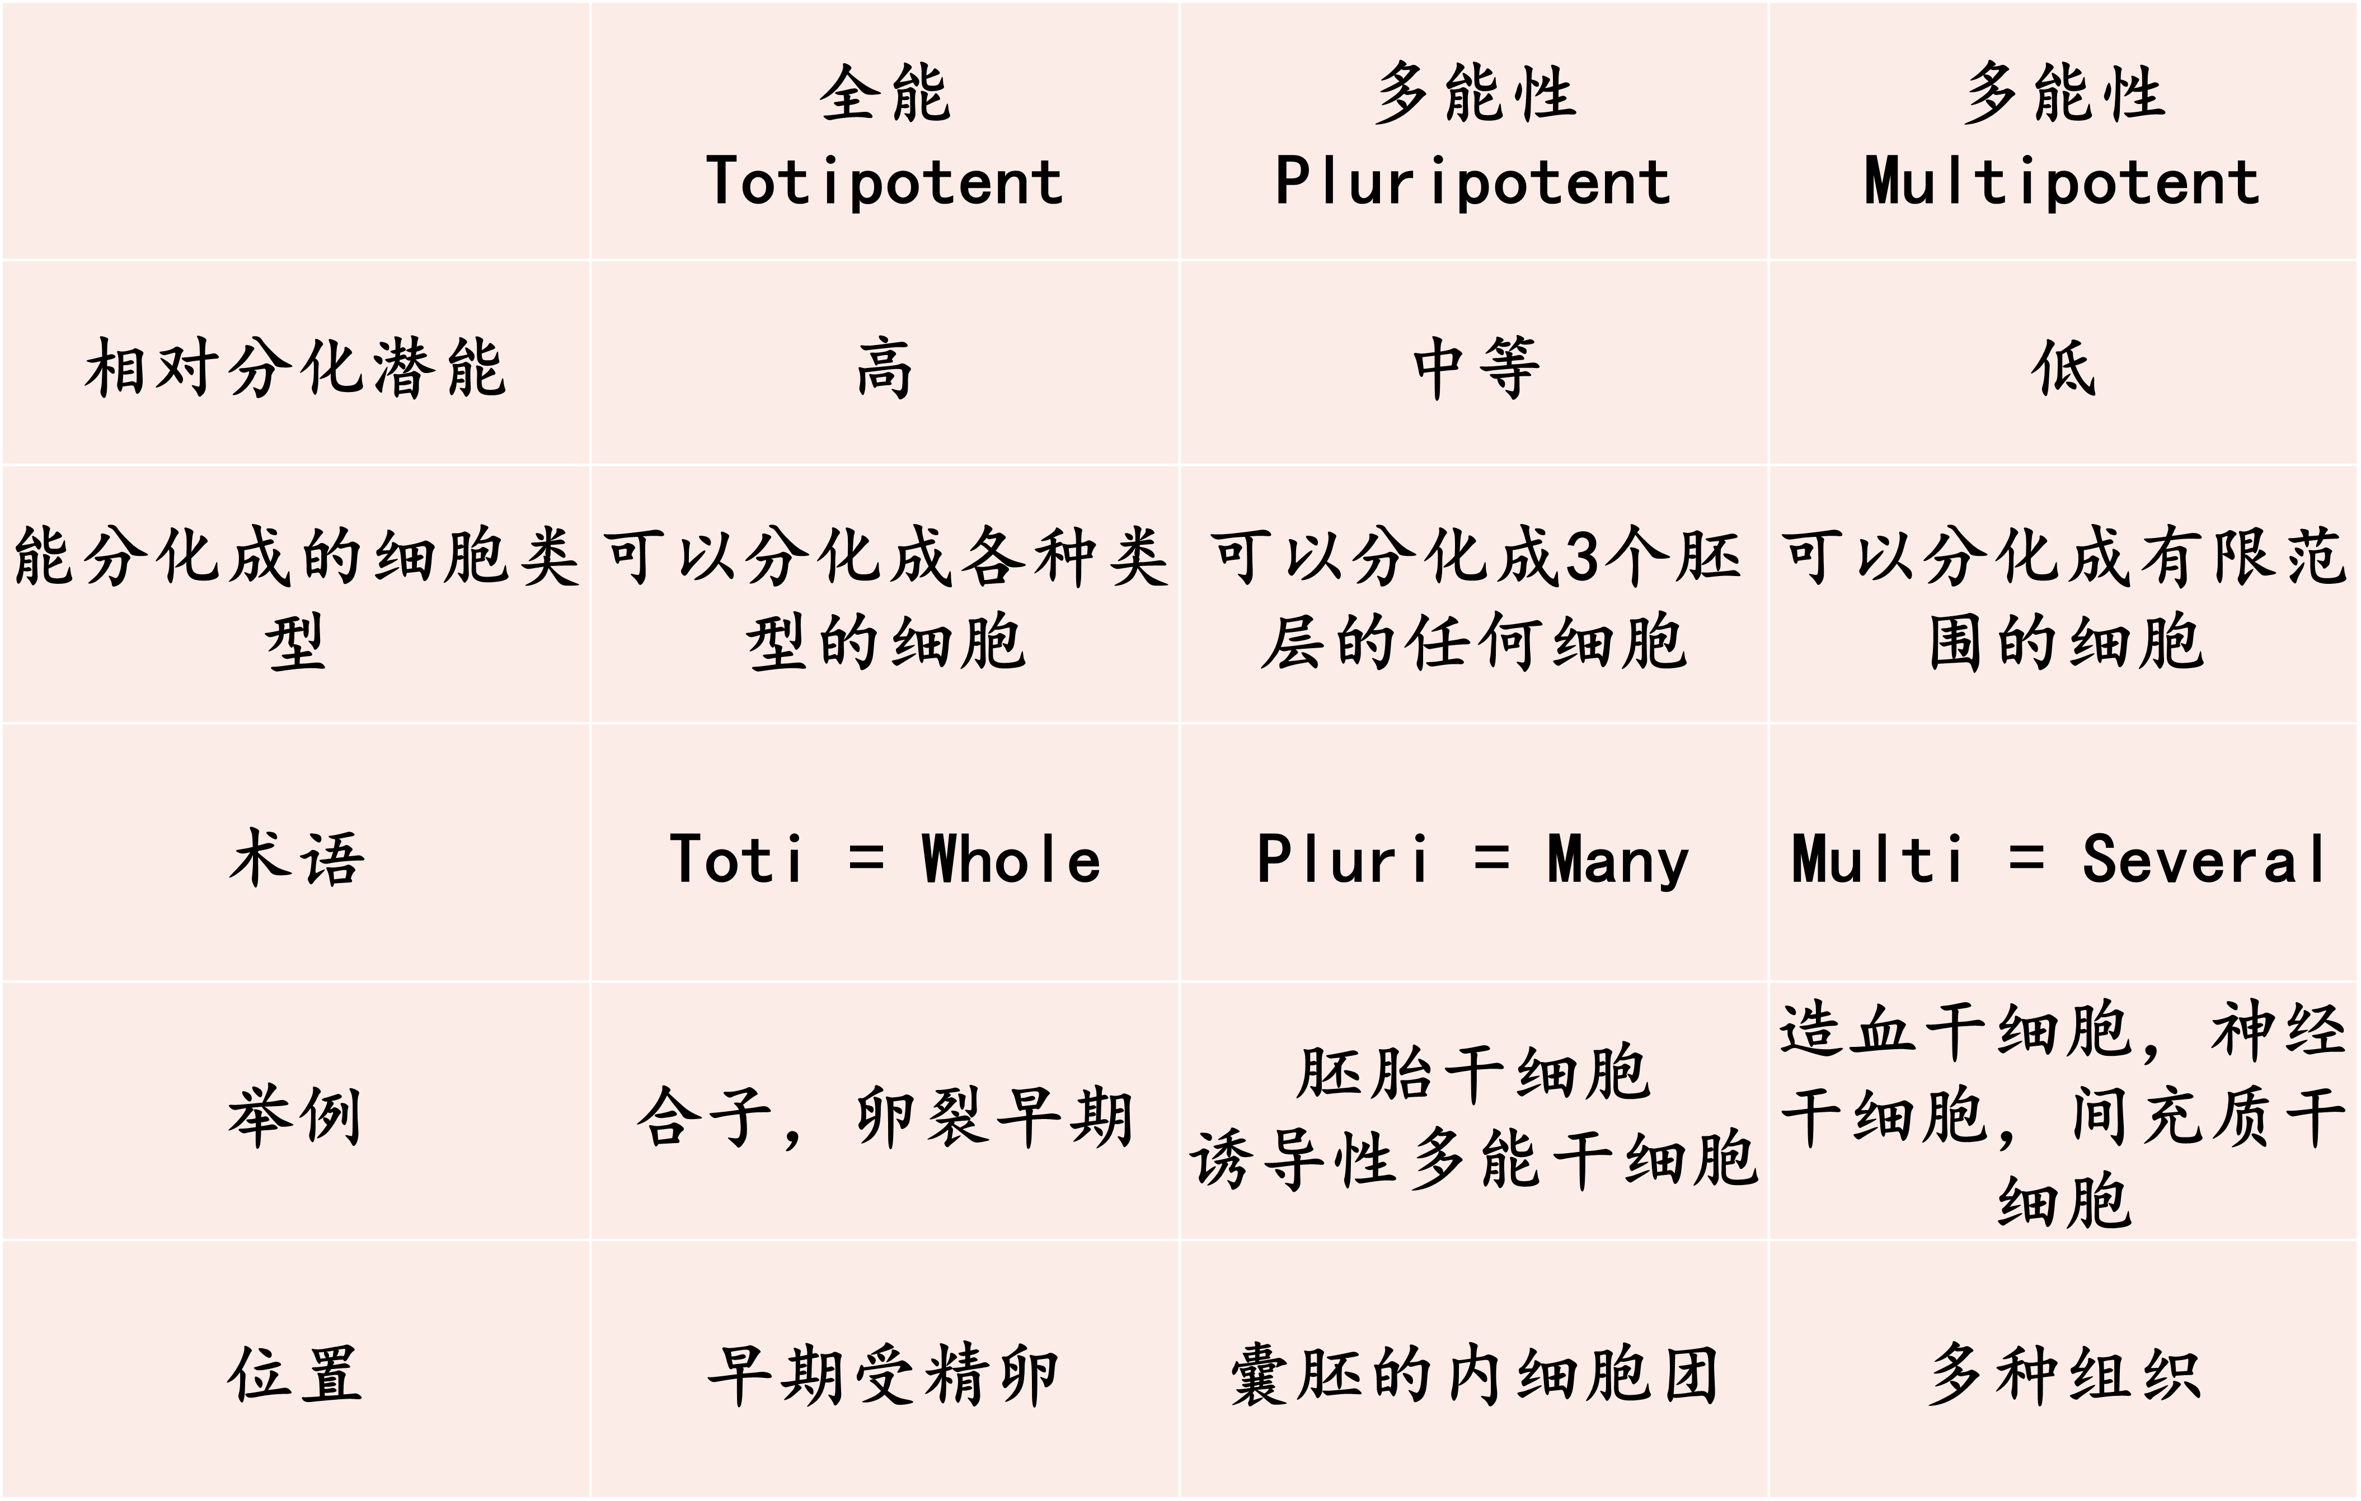
Notes:
这里展示了干细胞的三种类型及其分化潜能：全能性、多能性和多能性干细胞。全能性干细胞具有最高的分化潜能，能够分化为任何类型的细胞。关于两种多能干细胞（Multipotent cell & Pluripotent cell）的区别，我们现在来解释一下，首先multi=several，pluri=many，many和several相比当然是many会更多一点，所以全能下面的多能性用的是pluripotent，代表其可以分化成更多类型的细胞，而再下一等级的多能干细胞是multipotent，只能分化成有限范围内的细胞。

Slide 49
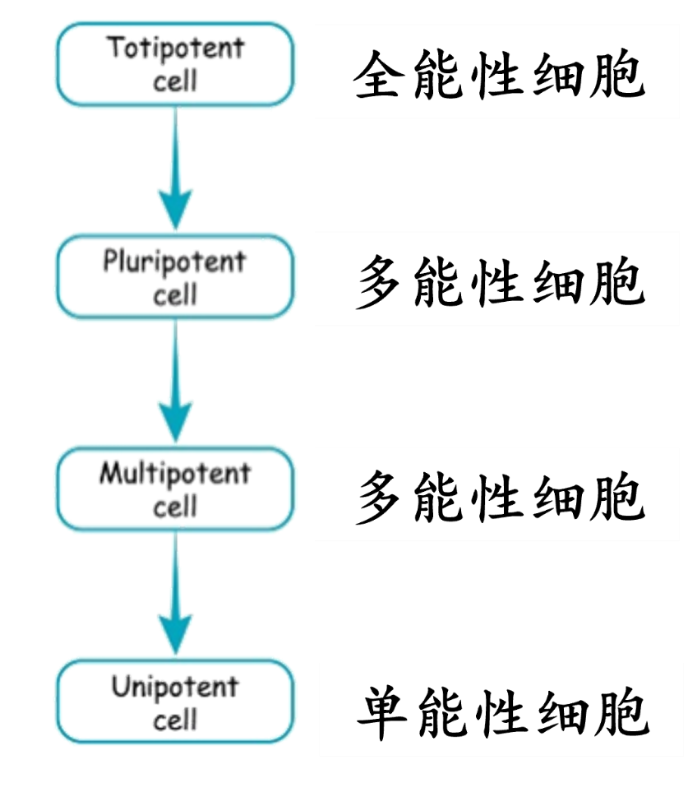
干细胞种类
能分化成多种类型
i.e. 造血干细胞
又称为成体干细胞（成年人体中存在）
只能分化成一种细胞类型
i.e. 骨骼肌干细胞
Notes:
单能性细胞只能分化为一种特定类型的细胞，如骨骼肌干细胞。多能性细胞（Multipotent cell）则能够分化成多种细胞类型，比如造血干细胞，可以生成多种血液细胞。这两种细胞统称为成体干细胞，成体干细胞是存在于成年人体中的干细胞，能够根据分化能力进行分类。

Slide 50
多能性干细胞（ Pluripotent）
在人体中不存在，在发育过程中也不存在，只是在体外培养体系中，通过特殊方式建立起来的细胞系
常见：
胚胎干细胞（从胚胎中提取出的细胞）
诱导多能干细胞
Notes:
多能性干细胞（Pluripotent cell）虽然在人体和发育过程中不存在，但可以在体外培养体系中通过特殊方法建立。这类细胞的常见例子包括胚胎干细胞和诱导多能干细胞。胚胎干细胞来自于胚胎，而诱导多能干细胞是通过对体细胞进行重编程获得的。它们都具有能够分化为多种细胞类型的潜力，应用广泛。

Slide 51
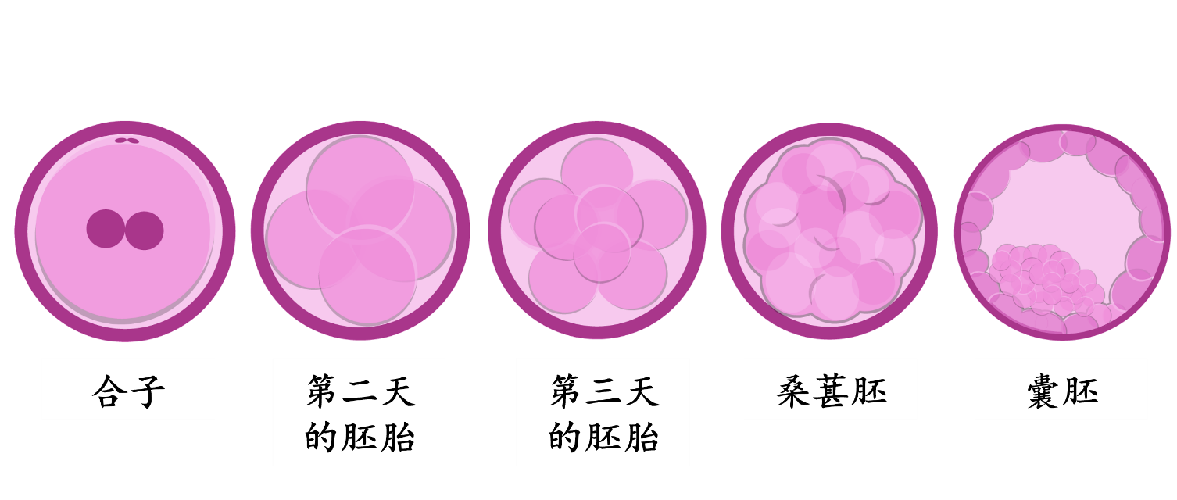
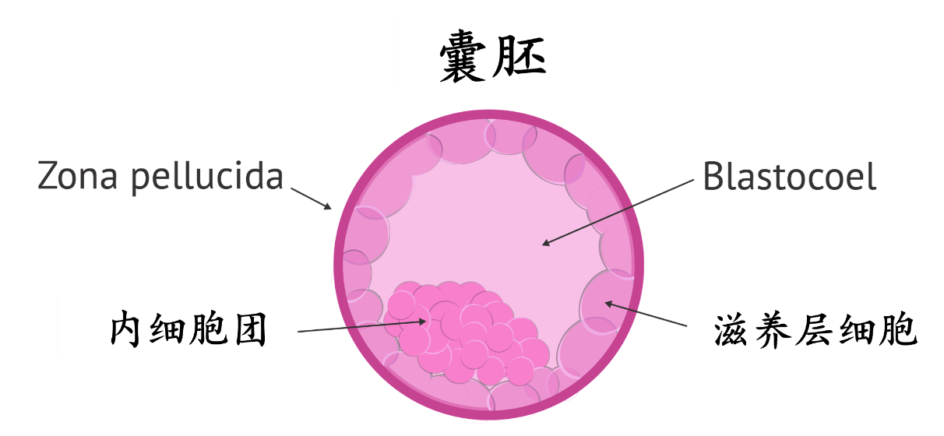
胚胎干细胞
受精卵发育过程中（卵裂）发育到囊胚阶段
2种细胞：
滋养层细胞 --- 发育为胎盘
内细胞团--- 最终发育成完整个体
Notes:
回到发育过程，受精卵在卵裂后达到囊胚阶段，囊胚阶段有2种细胞——偏外围一圈的是滋养层细胞，会发育为胎盘；其中的一小团细胞叫内细胞团，内细胞团最终会发育成完整的个体。

Slide 52
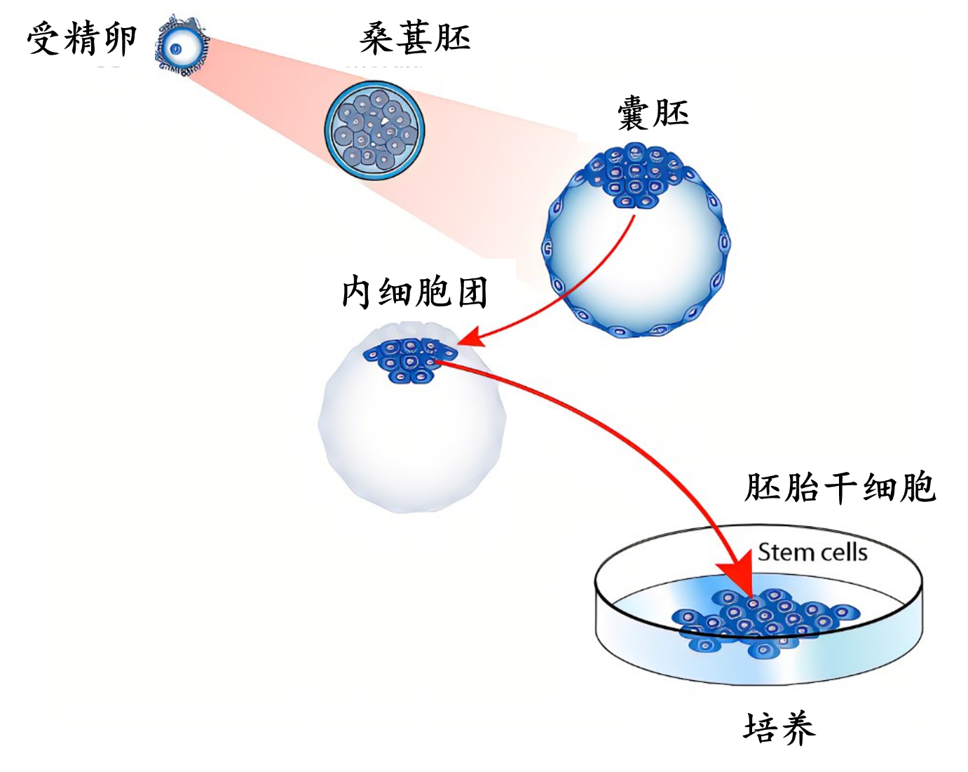
胚胎干细胞如何形成？
Notes:
内细胞团≠胚胎干细胞
体外培养
体外培养，适合条件下，内细胞团可以形成稳定培养的细胞系→ 胚胎干细胞
Notes:
我们所谓的胚胎干细胞就是把内细胞团取出来，放到实验室的条件下进行培养并施加一定的刺激条件，使其变成具有分化能力的胚胎干细胞。所以内细胞团是干细胞吗？它本身并不等同于胚胎干细胞，而是在体外环境中通过培养获得的。这种过程需要精细的条件控制，以确保细胞的稳定和多能性。

Slide 53
胚胎干细胞研究可能具有什么问题？
Notes:
同学们可能都知道 胚胎干细胞研究有什么问题？伦理，是吧。从人体内取内细胞团面临着严格的伦理问题，所以胚胎干细胞的研究其实面临着很多的困难。

Slide 54
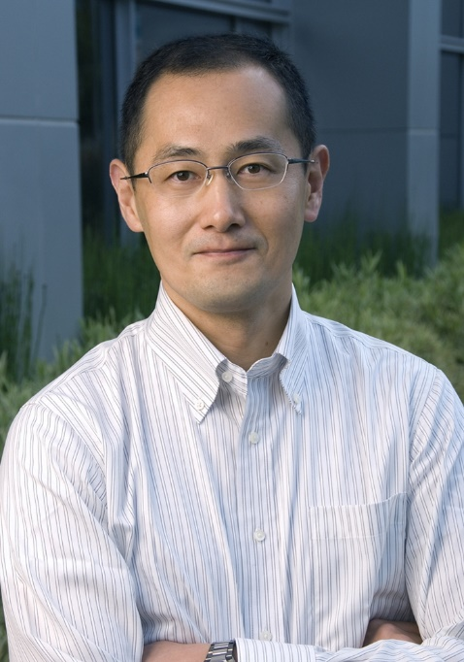
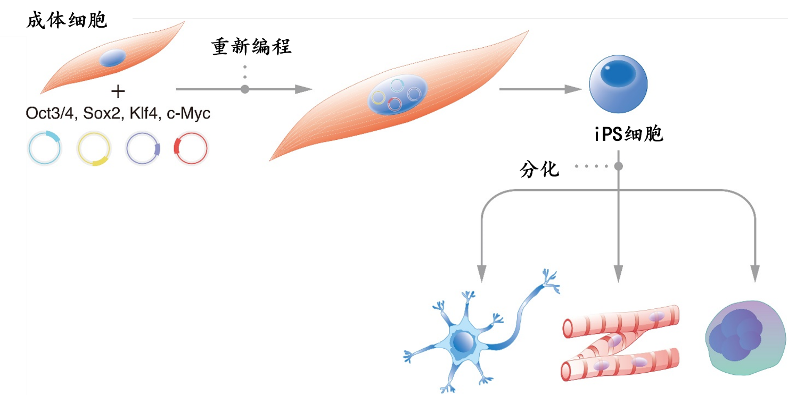
诱导性多能干细胞（ iPS Cells）
通过在小鼠的成体细胞中过表达4个基因，成体细胞变成多能性干细胞
山中伸弥
Notes:
2006年出现了一件轰动学术界的发现，山中伸弥实验室使用成体干细胞（小鼠的纤维细胞）过表达四个特定基因（Oct3/4、Sox2、Klf4、c-Myc），即打乱了原来正常细胞中的基因表达，使得成体细胞变成诱导性多能干细胞（iPS细胞），具有分化为各种细胞类型的能力。这项2006年的研究在2012年被授予诺贝尔奖，为再生医学和细胞治疗提供了新途径。

Slide 55

上面研究的问题：
传统的iPS细胞过表达基因 成瘤性大大增加
c-myc --- 原癌基因
Notes:
在研究诱导性多能干细胞（iPS细胞）时，一个主要的问题是传统方法中基因的过表达可能导致成瘤性的增加。其中，c-myc是被过表达的基因之一，由于其是原癌基因，增加了癌变的风险。这种成瘤性的挑战促使研究人员探索更安全的重编程方法，减少癌症发生的可能性，同时保持iPS细胞的多能性。

Slide 56
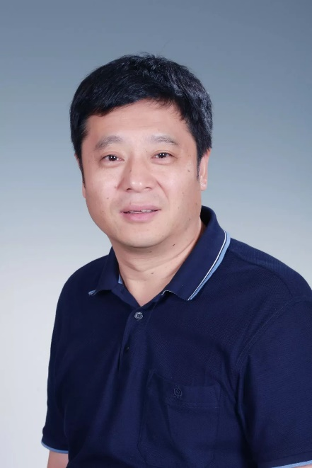
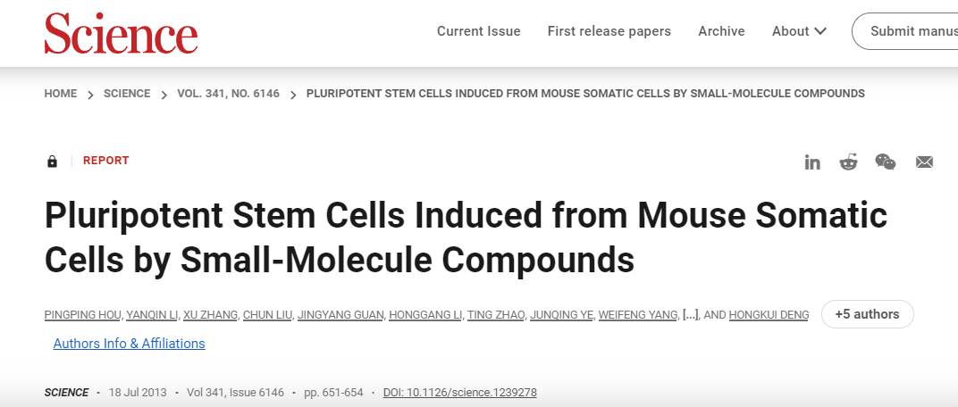
化学诱导多能性干细胞（ ciPS Cells）
使用化学小分子，可以激活或抑制特定的细胞信号通路→影响基因的表达
2013 通过添加化学小分子和更换细胞培养液的方式，将小鼠成体细胞诱导到多能性状态
邓宏魁
Notes:
随着研究的进行，2013年北大的邓宏魁实验室通过使用化学小分子，把小鼠的成体细胞诱导到具有多能性的状态，称为化学诱导多能性干细胞（ciPS细胞）。ciPS其中的c即是代表“化学的”，这种温和的方法为干细胞研究提供了新的可能性，减少了成瘤风险，同时提高了细胞重编程的安全性，是干细胞研究领域一个很重要的进展。

Slide 57
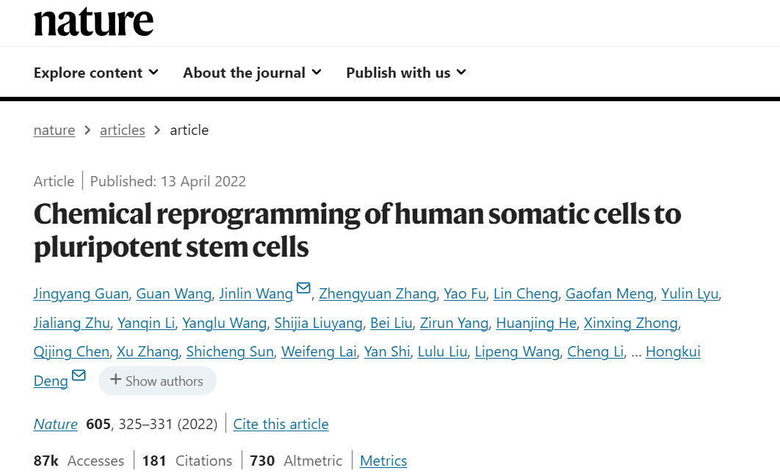
人类成体细胞的诱导
2022年 借鉴两栖动物断肢再生的思路
分两步：
诱导成体细胞退出原有的细胞命运
再将中间态细胞诱导到多能性状态
Notes:
然后邓宏魁团队又花了大概8年的时间，借鉴了两栖动物断肢再生的思路，首先，诱导成体细胞退出其原有的细胞命运，形成一种中间态，然后，将这些中间态细胞进一步诱导至多能性状态。这一工作于2022发表，成功实现了将人的成体细胞诱导成为多能干细胞，是一项非常漂亮的工作。

Slide 58
3.3 全能性细胞
Notes:
全能干细胞是可以发育成任何一种类型细胞的细胞类型，其分化潜能高。

Slide 59
3个胚层的细胞≠所有细胞
Notes:
同学们请看左边关于发育过程的图片，囊胚期的细胞（即pluripotent cell）能够分化成外胚层、中胚层和内胚层的任何一种细胞，而全能性细胞（totipotent cell）能够分化成所有的细胞类型，这意味着3个胚层的细胞不等于所有细胞。那么少了什么细胞呢？同学们思考一下。

Slide 60
滋养层细胞会形成胎盘（只在发育过程中起到重要作用的器官）
内细胞团在胚胎植入子宫内膜后会进一步分离成两层：
靠近滋养层的上胚层
形成分化为构成身体的三个胚层的细胞
原始内胚层
发育出卵黄囊
Notes:
没错，是滋养层细胞，刚才我们说了滋养层细胞最后会发育成胎盘。胎盘有什么特点？这是只在发育过程中某一阶段出现的一种结构，并不构成人体的永久组成，它们构成了胚外组织。

Slide 61
胚外组织：
由于胎盘和卵黄囊在胎儿的身体外侧，并且在出生后就被丢弃（在人体发育过程中存在过，不构成人体），因此被称为胚外组织
胚外组织在哺乳动物发育中的三个时期依次出现：
胚外外胚层来源的胎盘
胚外内胚层来源的卵黄囊
胚外中胚层来源的尿囊、绒毛膜和脐带组织
因此胚胎干细胞无法分化成滋养层来源的细胞类型
Notes:
胚外组织在哺乳动物发育的不同时期依次出现：由胚外外胚层来源的胎盘、由胚外内胚层来源的卵黄囊，以及由胚外中胚层来源的尿囊、绒毛膜和脐带组织。这些细胞对胚胎的营养供给和废物交换至关重要，其中卵黄囊在体轴的正常发育中发挥着关键的作用。所以有的胎儿在出生之后被诊断一些发育相关的问题，很多时候是由于胚外组织发育异常所导致的，这也是为什么科学家们希望能够研发出全能干细胞的原因。

Slide 62
全能性细胞定义
满足：
既要能分化成人体的所有细胞类型
又要能分化成滋养层来源的所有细胞类型
受精卵和二细胞期的卵裂球 —— 不是干细胞（没有自我更新能力）
Notes:
我们刚才讲到，内细胞团虽然是从囊胚中取出来的，但它不是干细胞。同样的，受精卵也不是干细胞，只有将其取出并在实验室条件下进行培养并施加一定的处理和刺激，其才有可能成为干细胞。研究发现，受精卵和处于二细胞期的卵裂球（即精子卵子结合之后的第一次细胞分裂，原来的细胞一分为二的时期）就具有成为全能干细胞的能力，但是这两者都非常难以得到。

Slide 63



如何诱导出全能性干细胞？
2012年 发现胚胎干细胞具有异质性：
有一小部分细胞的特征像二细胞期（数量极少）
内细胞团
2023年 如何通过培养增多？
丁胜
Notes:
2012年的一项重要的研究发现，胚胎干细胞（即内细胞团）具有异质性，即这部分细胞并不是所有的细胞特点都一样，而有一小部分细胞的特征像二细胞期的细胞。这就给科学家提供了一个很好的桥梁，理论上呢，我们就可以把这部分细胞取出来并将其研发称为全能干细胞。但是问题在于这部分细胞的含量极少，最多占总细胞数量的0.5%，根本无法用于实验研究。所以科学家们的研究重点就偏向于如何能够让这部分细胞在维持自我更新能力的基础上数量变多，在2023年，清华药学院的丁胜团队通过施加化学刺激使得这部分细胞数量变多，这也是全能干细胞领域研究的一个很重要的进步。

Slide 64
知识点
程序性细胞死亡
细胞凋亡
细胞凋亡信号通路
细胞凋亡目的
细胞自噬
胚外组织
干细胞
干细胞分类
多能性干细胞
胚胎干细胞
诱导多能性干细胞
全能性干细胞
Notes:
今天的课程我们学习了细胞凋亡，细胞自噬及干细胞的概念，从单能干细胞到全能干细胞等。这是我们本节课需要掌握的知识点，大家可以课后进行复习。

